Slide 1


C24 – Inteligência Artificial: Redes Multilayer Perceptron
Felipe A. P. de Figueiredo
felipe.figueiredo@Inatel.br

Slide 2
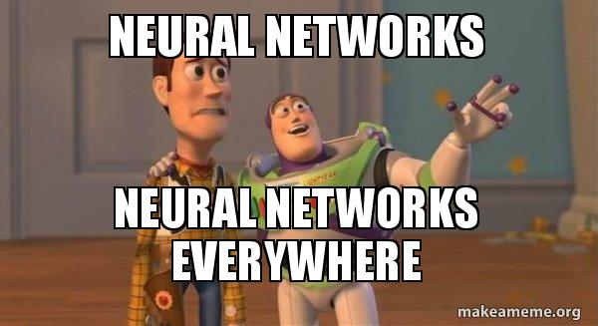
São os modelos de ML mais usados atualmente.
ChatGPT
FaceID
Filtros do Instagram
Alexa
Recomendação (Netflix, Spotify)
Google tradutor
Filtros de spam

Slide 3
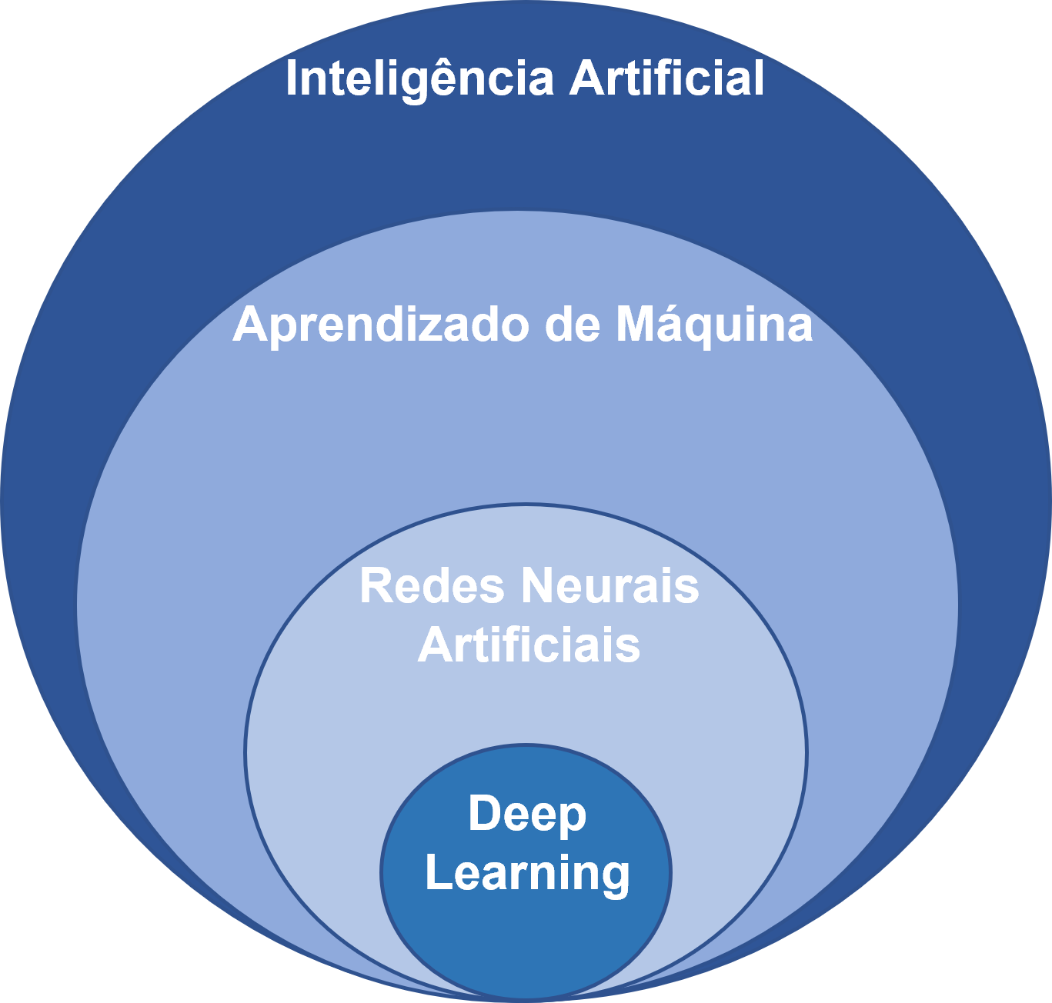
Redes neurais artificiais
Subárea do aprendizado de máquina.
Ela engloba o aprendizado profundo (deep learning).

Slide 4
O que é uma rede neural artificial?

Slide 5
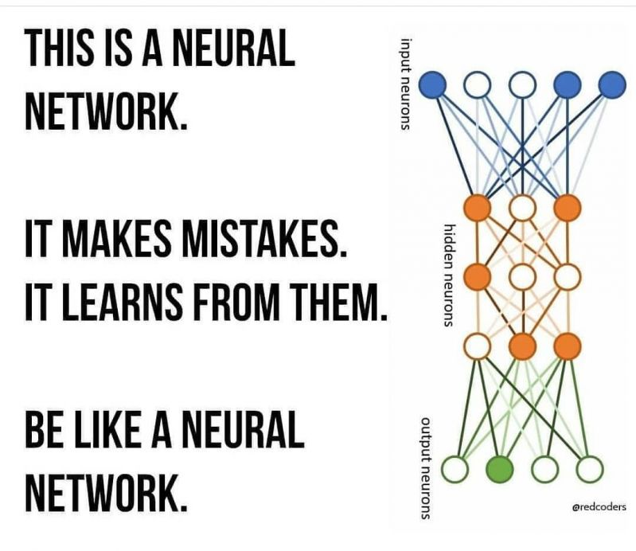
Modelo com múltiplas entradas, com uma ou mais camadas, onde cada uma delas contém vários neurônios interconectados que geram uma ou mais saídas.

Slide 6



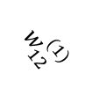
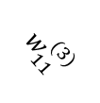


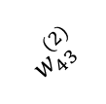

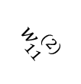


O que é uma rede neural artificial?
Peso sináptico
Redes neurais artificiais são modelos matemáticos inspirados pelo funcionamento do cérebro dos animais.
Elas são capazes de realizar tarefas de aprendizado de máquina com grande versatilidade e eficácia.
regressão,
classificação,
clusterização,
detecção e segmentação,
rastreio de objetos,
etc.
$$w_{11}^{(1)}$$
$$x_{1}$$
$$w_{11}^{(2)}$$
Neurônio
$$w_{12}^{(1)}$$
$$w_{11}^{(3)}$$
$${\hat{y}}_{1}$$
$$w_{21}^{(1)}$$
$${\hat{y}}_{2}$$
$$w_{32}^{(3)}$$
$$x_{2}$$
$$w_{43}^{(2)}$$
Camada de saída
$$w_{24}^{(1)}$$
Camada oculta #2
Camada de entrada
Camada oculta #1

Slide 7
O que é uma rede neural artificial?
Peso sináptico
RNAs são representadas como
sistemas de neurônios (ou nós) interconectados,
organizados em camadas,
que aprendem, a partir de dados, uma função que relaciona as entradas às saídas.
$$w_{11}^{(1)}$$
$$x_{1}$$
$$w_{11}^{(2)}$$
Neurônio
$$w_{12}^{(1)}$$
$$w_{11}^{(3)}$$
$${\hat{y}}_{1}$$
$$w_{21}^{(1)}$$
$${\hat{y}}_{2}$$
$$w_{32}^{(3)}$$
$$x_{2}$$
$$w_{43}^{(2)}$$
Camada de saída
$$w_{24}^{(1)}$$
Camada oculta #2
Camada de entrada
Camada oculta #1

Slide 8
O que é uma rede neural artificial?
Peso sináptico
Antes de entendermos como funciona uma rede neural, precisamos primeiro relembrar o principio básico de funcionamento um neurônio biológico e como ele é usado para modelar um neurônio artificial.
$$w_{11}^{(1)}$$
$$x_{1}$$
$$w_{11}^{(2)}$$
Neurônio
$$w_{12}^{(1)}$$
$$w_{11}^{(3)}$$
$${\hat{y}}_{1}$$
$$w_{21}^{(1)}$$
$${\hat{y}}_{2}$$
$$w_{32}^{(3)}$$
$$x_{2}$$
$$w_{43}^{(2)}$$
Camada de saída
$$w_{24}^{(1)}$$
Camada oculta #2
Camada de entrada
Camada oculta #1

Slide 9
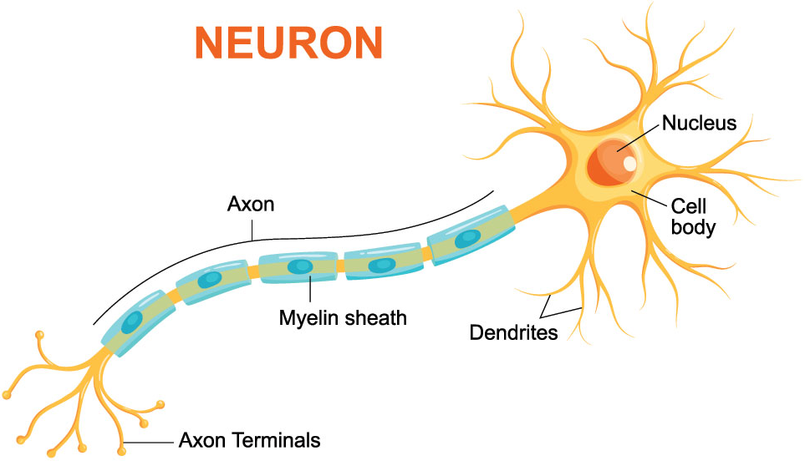








Neurônio biológico
São células que possuem mecanismos eletroquímicos para realizar a transmissão de sinais elétricos (i.e., informações) ao longo do sistema nervoso.
Têm três partes fundamentais:
os dendritos,
o corpo celular, também chamado de soma,
e o axônio com seus terminais.
$$x_{4}$$
$$x_{k}$$
$$x_{3}$$
$$x_{2}$$
$$x_{1}$$
$$x_{K}$$
$$y$$
$$y$$
$$y$$
$$y$$
Notes:
O neurônio é uma célula eucarionte altamente especializada.
Diferente de uma célula da pele ou do fígado, que têm funções de barreira ou metabolismo químico, o neurônio é projetado para a excitabilidade elétrica.

Slide 10
Neurônio biológico
Os dendritos recebem estímulos vindos de outros neurônios e os levam em direção ao corpo celular.
O corpo celular realiza a integração dos estímulos e gera impulsos caso um limiar de ativação seja ultrapassado.
O axônio envia impulsos a outros neurônios através de seus terminais.
$$x_{4}$$
$$x_{k}$$
$$x_{3}$$
$$x_{2}$$
$$x_{1}$$
$$x_{K}$$
$$y$$
$$y$$
$$y$$
$$y$$
Notes:
O neurônio é uma célula eucarionte altamente especializada.
Diferente de uma célula da pele ou do fígado, que têm funções de barreira ou metabolismo químico, o neurônio é projetado para a excitabilidade elétrica.

Slide 11
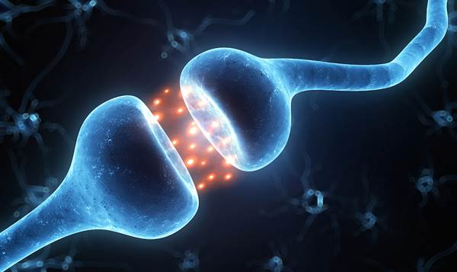
Neurônio biológico
$$x_{4}$$
$$x_{k}$$
Os neurônios se comunicam uns com os outros através das sinapses.
Sinapses são os pontos de contato entre os dentritos de um neurônio e os terminais do axônio de outros neurônios.
As sinapses podem ser fortes ou fracas:
Forte: a informação de um neurônio é importante para a ativação do próximo.
Fraca: a informação de um neurônio não é tão importante para a ativação do próximo.
$$x_{3}$$
$$x_{2}$$
$$x_{1}$$
$$x_{K}$$
$$y$$
$$y$$
$$y$$
$$y$$
Notes:
Existem dois tipos principais de sinapses: a química (a mais comum no nosso cérebro) e a elétrica.
Como eles se comunicam?
A comunicação acontece em dois estágios principais:
Condução Elétrica: Dentro do próprio neurônio, a informação viaja como um pulso elétrico chamado Potencial de Ação.
Transmissão Química (Sinapse): Quando o sinal chega ao fim do axônio, ele não "pula" diretamente para a outra célula (pois elas não se encostam). O neurônio libera substâncias químicas chamadas neurotransmissores (como dopamina ou serotonina) no espaço entre eles, a fenda sináptica.
O "Filtro" do Cérebro
Essa distinção é fundamental porque o seu cérebro recebe milhões de estímulos por segundo (o toque da roupa na pele, o barulho do ventilador, a luz da sala).
Para as informações irrelevantes, as sinapses são mantidas fracas (filtro).
Para informações vitais ou aprendidas, as sinapses tornam-se fortes (foco).

Slide 12
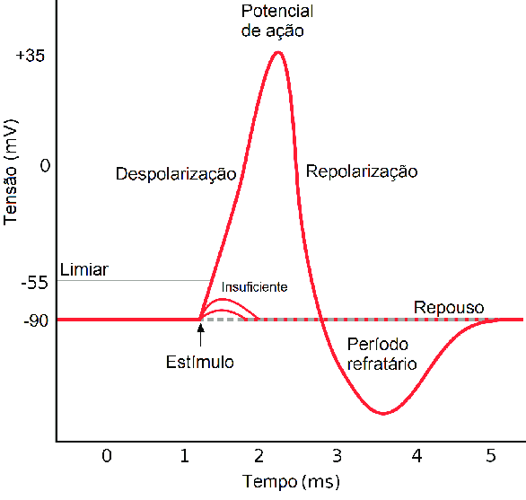
Neurônio biológico
Em termos bem simples, o neurônio funciona da seguinte forma:
Ele recebe estímulos elétricos através dos dendritos.
Esses estímulos são integrados no corpo celular (soma).
Se a integração dos estímulos exceder um certo limiar de ativação, o neurônio gera um impulso (ou potencial de ação) que é enviado pelos terminais do axônio a outros neurônios através das sinapses.

Slide 13
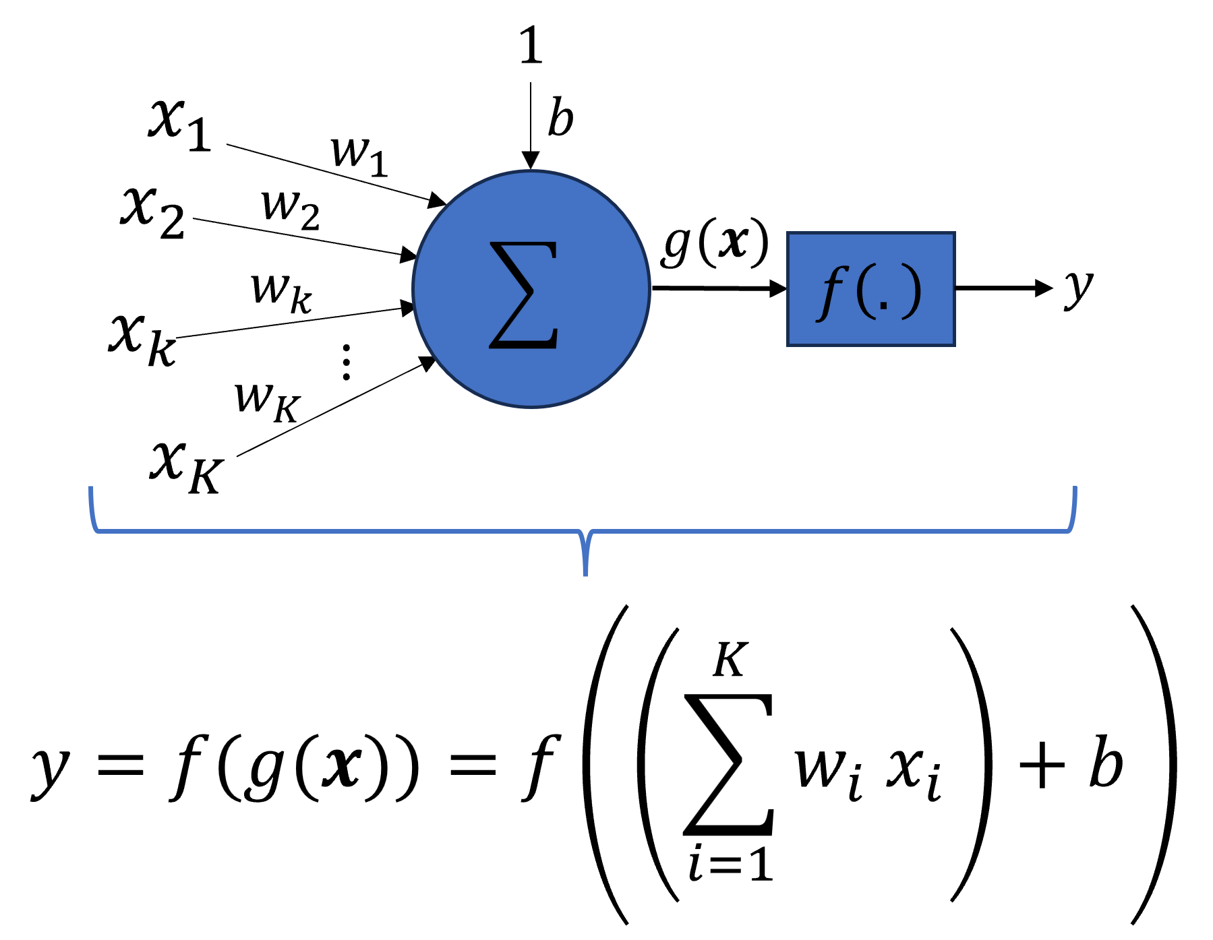
Neurônio artificial
Baseado no entendimento do funcionamento do neurônio biológico, a partir de meados da década de 40, pesquisadores propuseram o modelo matemático ao lado.
É uma simplificação e abstração do funcionamento do neurônio biológico.
Qual modelo de ML aprendido anteriormente se assemelha ao neurônio artificial?
Função de ativação
Soma ponderada dos estímulos
Notes:
Não exatamente. O neurônio biológico e o modelo de McCulloch-Pitts compartilham algumas inspirações, mas são bem diferentes em complexidade e funcionamento. Vamos comparar os dois:
⚙️ Modelo de McCulloch-Pitts (1943):
É um modelo simplificado de um neurônio, criado para representar o comportamento lógico e binário do cérebro.
Possui três partes principais:
Entradas: Simulam os dendritos recebendo sinais.
Pesos: Cada entrada tem um peso associado, representando a importância do sinal.
Função de ativação (limiar): Se a soma ponderada das entradas ultrapassar um valor de limiar, o neurônio "dispara" (saída = 1); caso contrário, não dispara (saída = 0).
Ele opera de forma discreta e determinística, focado em decisões binárias e funções lógicas simples.
🧠 Neurônio Biológico:
É muito mais complexo. Funciona através de sinais elétricos e químicos, e envolve processos que o modelo de McCulloch-Pitts não consegue capturar completamente:
Potenciais de ação: O disparo do neurônio depende de gradientes iônicos, não apenas de uma soma ponderada.
Sinapses: As conexões entre neurônios não são apenas binárias; envolvem neurotransmissores, sinapses excitatórias e inibitórias.
Plasticidade sináptica: A força das conexões muda ao longo do tempo com a experiência, o que é fundamental para o aprendizado e a memória.
Integração espacial e temporal: Os sinais recebidos são integrados no tempo e no espaço, permitindo respostas mais ricas do que apenas "ligar ou desligar".
🌟 Conclusão:
O modelo de McCulloch-Pitts foi uma abstração pioneira que inspirou redes neurais artificiais, mas ele é muito simplificado em comparação com a complexidade dos neurônios biológicos. Hoje, modelos mais avançados, como as redes neurais profundas e os modelos de picos neurais (Spiking Neural Networks), tentam se aproximar mais do comportamento real dos neurônios.
Quer que eu aprofunde algum ponto ou compare com outro tipo de modelo? 🚀

Slide 14
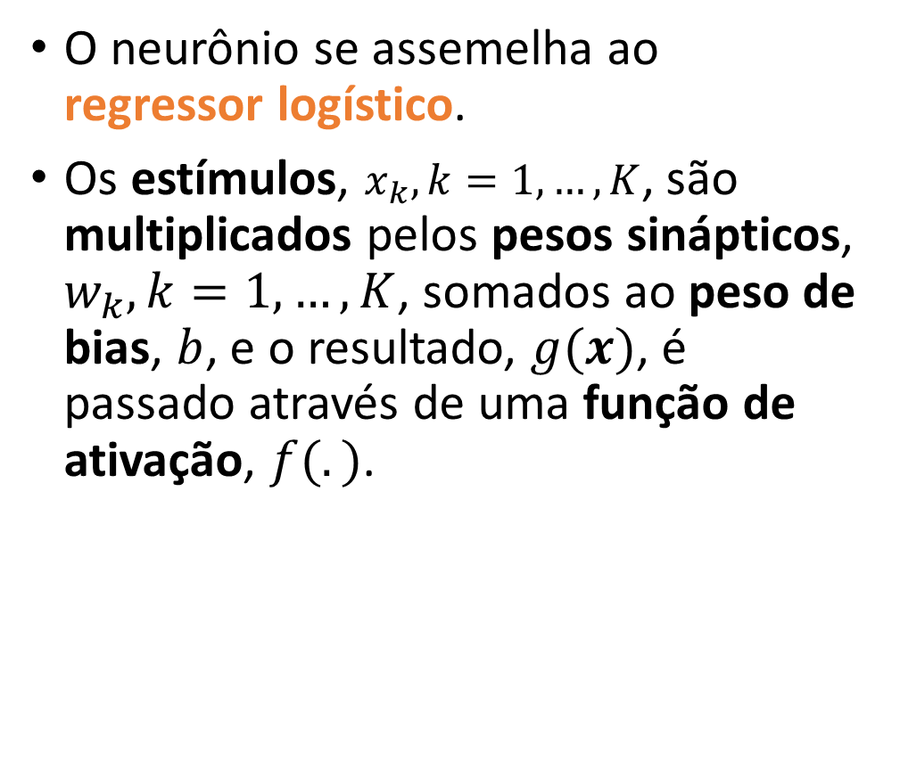
Neurônio artificial
O neurônio se assemelha ao regressor logístico.
Os estímulos, $x_{k}, k=1,…, K$, são multiplicados pelos pesos sinápticos, $w_{k}, k=1,…, K$, somados ao peso de bias, $b$, e o resultado, $g(x)$, é passado através de uma função de ativação, $f(.)$.
Função de ativação
Soma ponderada dos estímulos
Notes:
Não exatamente. O neurônio biológico e o modelo de McCulloch-Pitts compartilham algumas inspirações, mas são bem diferentes em complexidade e funcionamento. Vamos comparar os dois:
⚙️ Modelo de McCulloch-Pitts (1943):
É um modelo simplificado de um neurônio, criado para representar o comportamento lógico e binário do cérebro.
Possui três partes principais:
Entradas: Simulam os dendritos recebendo sinais.
Pesos: Cada entrada tem um peso associado, representando a importância do sinal.
Função de ativação (limiar): Se a soma ponderada das entradas ultrapassar um valor de limiar, o neurônio "dispara" (saída = 1); caso contrário, não dispara (saída = 0).
Ele opera de forma discreta e determinística, focado em decisões binárias e funções lógicas simples.
🧠 Neurônio Biológico:
É muito mais complexo. Funciona através de sinais elétricos e químicos, e envolve processos que o modelo de McCulloch-Pitts não consegue capturar completamente:
Potenciais de ação: O disparo do neurônio depende de gradientes iônicos, não apenas de uma soma ponderada.
Sinapses: As conexões entre neurônios não são apenas binárias; envolvem neurotransmissores, sinapses excitatórias e inibitórias.
Plasticidade sináptica: A força das conexões muda ao longo do tempo com a experiência, o que é fundamental para o aprendizado e a memória.
Integração espacial e temporal: Os sinais recebidos são integrados no tempo e no espaço, permitindo respostas mais ricas do que apenas "ligar ou desligar".
🌟 Conclusão:
O modelo de McCulloch-Pitts foi uma abstração pioneira que inspirou redes neurais artificiais, mas ele é muito simplificado em comparação com a complexidade dos neurônios biológicos. Hoje, modelos mais avançados, como as redes neurais profundas e os modelos de picos neurais (Spiking Neural Networks), tentam se aproximar mais do comportamento real dos neurônios.
Quer que eu aprofunde algum ponto ou compare com outro tipo de modelo? 🚀

Slide 15
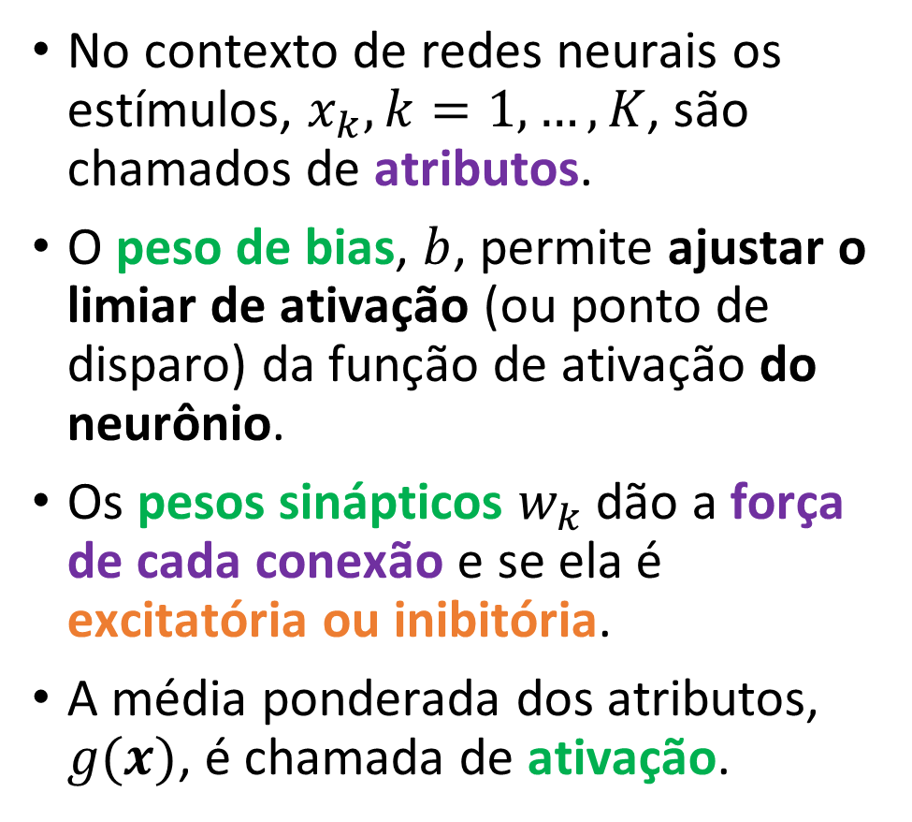
Neurônio artificial
No contexto de redes neurais os estímulos, $x_{k}, k=1,…, K$, são chamados de atributos.
O peso de bias, $b$, permite ajustar o limiar de ativação (ou ponto de disparo) da função de ativação do neurônio.
Os pesos sinápticos $w_{k}$dão a força de cada conexão e se ela é excitatória ou inibitória.
A média ponderada dos atributos, $g(x)$, é chamada de ativação.
Função de ativação
Soma ponderada dos estímulos
Notes:
Não exatamente. O neurônio biológico e o modelo de McCulloch-Pitts compartilham algumas inspirações, mas são bem diferentes em complexidade e funcionamento. Vamos comparar os dois:
⚙️ Modelo de McCulloch-Pitts (1943):
É um modelo simplificado de um neurônio, criado para representar o comportamento lógico e binário do cérebro.
Possui três partes principais:
Entradas: Simulam os dendritos recebendo sinais.
Pesos: Cada entrada tem um peso associado, representando a importância do sinal.
Função de ativação (limiar): Se a soma ponderada das entradas ultrapassar um valor de limiar, o neurônio "dispara" (saída = 1); caso contrário, não dispara (saída = 0).
Ele opera de forma discreta e determinística, focado em decisões binárias e funções lógicas simples.
🧠 Neurônio Biológico:
É muito mais complexo. Funciona através de sinais elétricos e químicos, e envolve processos que o modelo de McCulloch-Pitts não consegue capturar completamente:
Potenciais de ação: O disparo do neurônio depende de gradientes iônicos, não apenas de uma soma ponderada.
Sinapses: As conexões entre neurônios não são apenas binárias; envolvem neurotransmissores, sinapses excitatórias e inibitórias.
Plasticidade sináptica: A força das conexões muda ao longo do tempo com a experiência, o que é fundamental para o aprendizado e a memória.
Integração espacial e temporal: Os sinais recebidos são integrados no tempo e no espaço, permitindo respostas mais ricas do que apenas "ligar ou desligar".
🌟 Conclusão:
O modelo de McCulloch-Pitts foi uma abstração pioneira que inspirou redes neurais artificiais, mas ele é muito simplificado em comparação com a complexidade dos neurônios biológicos. Hoje, modelos mais avançados, como as redes neurais profundas e os modelos de picos neurais (Spiking Neural Networks), tentam se aproximar mais do comportamento real dos neurônios.
Quer que eu aprofunde algum ponto ou compare com outro tipo de modelo? 🚀

Slide 16




Neurônio artificial
No início dos estudos dos neurônios, a função de ativação era do tipo tudo-ou-nada, i.e., ativava ou não.
Em outras palavras, era um degrau unitário.
Entretanto, ela não é usada porque sua derivada é zero em quase todos os pontos.
Isso impede o ajuste dos pesos pelo algoritmo de gradiente descendente.
$$y=f\left(g\left(x\right)\right)$$
função de ativação “tudo-ou-nada”
$$1$$
$$g\left(x\right)$$
$$0$$

Slide 17
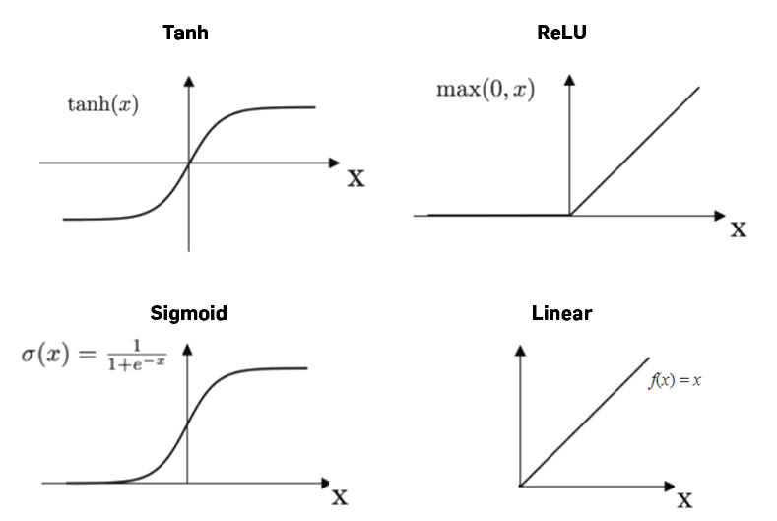
Neurônio artificial
Assim, com o decorrer do tempo, funções de ativação contínuas e deriváveis foram propostas:
sigmoide (ou logística),
softmax,
tangente hiperbólica,
linear,
relu e suas variantes,
etc.
OBS.: A função “linear” é usada, em geral, apenas na saída de redes neurais para regressão.

Slide 18
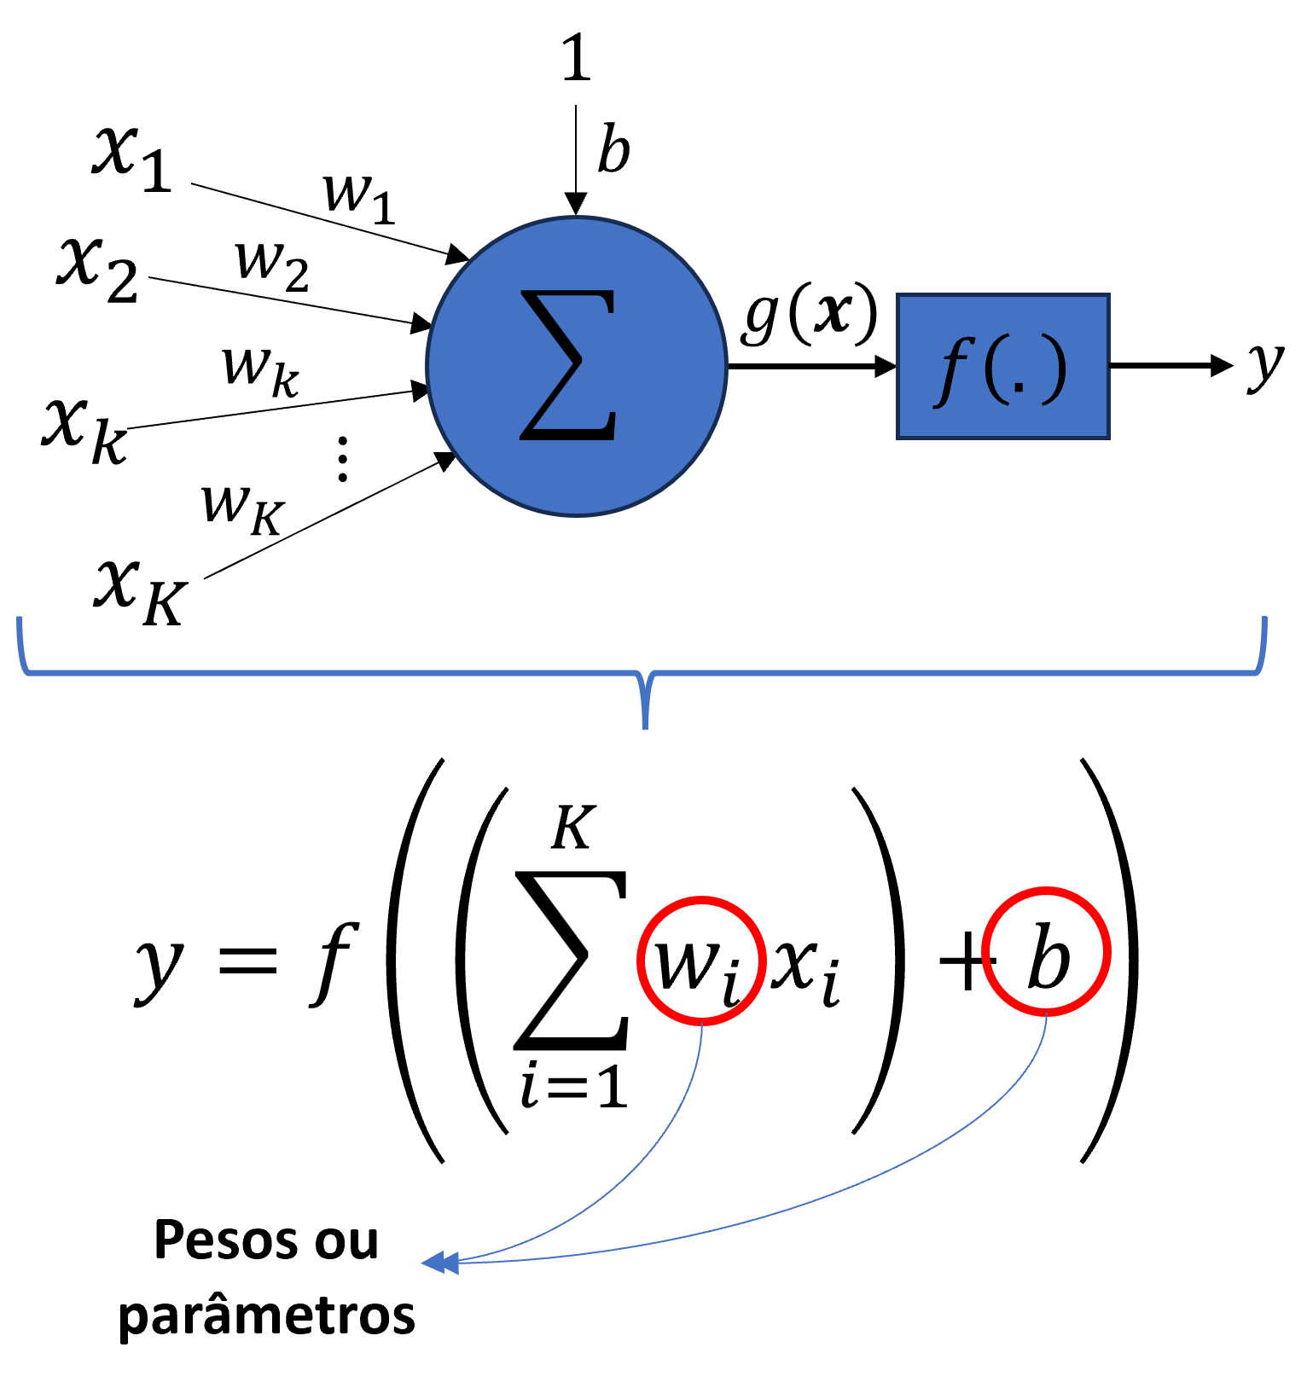
Neurônio artificial
O objetivo do treinamento de uma rede neural artificial é encontrar os valores ideais dos pesos (bias e sinápticos) de todos os neurônios de forma que a rede resolva uma tarefa específica, como, por exemplo, a classificação de imagens ou a predição do preço de casas.
Ou seja, em problemas supervisionados, o objetivo é minimizar uma função de erro.
Notes:
Esses pesos são ajustados durante o processo de treinamento da rede para otimizar o desempenho do modelo.
Aprendizado: As redes neurais artificiais podem aprender com exemplos e ajustar seus pesos sinápticos para melhorar seu desempenho em uma tarefa específica. Essa capacidade de aprendizado é inspirada na plasticidade sináptica observada no cérebro humano, onde as conexões entre neurônios podem se fortalecer ou enfraquecer com base na experiência.

Slide 19
Neurônio artificial
Os pesos são ajustados através de um algoritmo de otimização iterativo chamado de retropropagação do erro.
O algoritmo apresenta ao modelo as entradas e tem como objetivo encontrar os pesos que minimizam o erro entre a saída da rede e os rótulos (labels).
Peso sináptico
$$w_{11}^{(1)}$$
$$x_{1}$$
$$w_{11}^{(2)}$$
Neurônio
$$w_{12}^{(1)}$$
$$w_{11}^{(3)}$$
$${\hat{y}}_{1}$$
$$w_{21}^{(1)}$$
$${\hat{y}}_{2}$$
$$w_{32}^{(3)}$$
$$x_{2}$$
$$w_{43}^{(2)}$$
Camada de saída
$$w_{24}^{(1)}$$
Camada oculta #2
Camada de entrada
Camada oculta #1
Notes:
Esses pesos são ajustados durante o processo de treinamento da rede para otimizar o desempenho do modelo.
Aprendizado: As redes neurais artificiais podem aprender com exemplos e ajustar seus pesos sinápticos para melhorar seu desempenho em uma tarefa específica. Essa capacidade de aprendizado é inspirada na plasticidade sináptica observada no cérebro humano, onde as conexões entre neurônios podem se fortalecer ou enfraquecer com base na experiência.

Slide 20
Redes neurais artificiais

Slide 21
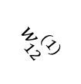
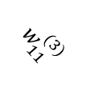

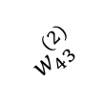

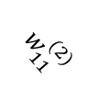




Redes neurais artificiais
As RNAs são formadas por uma camada de entrada, zero ou mais camadas intermediárias e uma camada de saída.
A camada de entrada é o ponto de transferência dos atributos para dentro da rede.
Essa camada não tem pesos.
Ela pode ser usada para aplicar transformações de dimensão aos dados de entrada.
Cada camada, exceto a de entrada, possui um ou mais neurônios.
Peso sináptico
$$w_{11}^{(1)}$$
$$x_{1}$$
$$w_{11}^{(2)}$$
Neurônio
$$w_{12}^{(1)}$$
$$w_{11}^{(3)}$$
$${\hat{y}}_{1}$$
$$w_{21}^{(1)}$$
$${\hat{y}}_{2}$$
$$w_{32}^{(3)}$$
$$x_{2}$$
$$w_{43}^{(2)}$$
Camada de saída
$$w_{24}^{(1)}$$
Camada oculta #2
Camada de entrada
Camada oculta #1
Notes:
A arquitetura e a topologia de uma rede neural referem-se a aspectos diferentes da sua configuração e estrutura. Aqui está a diferença entre esses dois conceitos:
Arquitetura da Rede Neural: A arquitetura de uma rede neural refere-se à estrutura geral e organização dos componentes da rede. Isso inclui o número de camadas na rede, o número de neurônios em cada camada e a maneira como as camadas estão interconectadas. A arquitetura determina a complexidade e a capacidade de modelagem da rede, bem como o tipo de tarefa que a rede é capaz de executar. Por exemplo, uma arquitetura pode ser composta de várias camadas de neurônios interligadas, como uma rede neural profunda (deep neural network), ou pode ter conexões mais simples em uma arquitetura mais rasa.
Topologia da Rede Neural: A topologia de uma rede neural refere-se ao padrão específico de conexões entre os neurônios em uma rede. Isso inclui quais neurônios estão conectados a quais neurônios em camadas adjacentes. A topologia determina como as informações fluem dentro da rede e quais características ou padrões a rede é capaz de capturar. Por exemplo, uma topologia de conexões densamente interligadas entre neurônios em uma camada e a próxima é comum em redes totalmente conectadas, enquanto uma topologia de conexões locais (cada neurônio se conecta apenas a um subconjunto dos neurônios na camada seguinte) é comum em redes convolucionais.
Em resumo, a arquitetura da rede neural se refere à estrutura geral e ao número de camadas e neurônios, enquanto a topologia se refere às conexões específicas entre esses neurônios. Ambos os aspectos são cruciais para o design, treinamento e desempenho de uma rede neural, e escolher a arquitetura e topologia adequadas depende da natureza da tarefa e dos dados que você está lidando.

Slide 22
Redes neurais artificiais
As camadas intermediárias são também chamadas de ocultas ou escondidas.
As camadas ocultas permitem:
criar representações intermediárias.
extrair características relevantes.
O primeiro tipo de rede neural proposto foi o perceptron de múltiplas camadas (do inglês, Multilayer Perceptron - MLP).
Rede proposta em 1958 por Frank Rosenblatt.
Peso sináptico
$$w_{11}^{(1)}$$
$$x_{1}$$
$$w_{11}^{(2)}$$
Neurônio
$$w_{12}^{(1)}$$
$$w_{11}^{(3)}$$
$${\hat{y}}_{1}$$
$$w_{21}^{(1)}$$
$${\hat{y}}_{2}$$
$$w_{32}^{(3)}$$
$$x_{2}$$
$$w_{43}^{(2)}$$
Camada de saída
$$w_{24}^{(1)}$$
Camada oculta #2
Camada de entrada
Camada oculta #1
Notes:
Por que elas são "Ocultas"?
Simplesmente porque não vemos o que acontece ali dentro durante o processo. Elas são a "caixa preta" onde os dados são mastigados e transformados em abstrações.

Slide 23

Entrada da próxima camada da rede neural
neurônio
Saída da camada anterior da rede neural

Slide 24
Redes neurais artificiais
As MLPs também são chamadas de redes densamente conectadas e de alimentação direta (do inglês, Dense Neural Network - DNN).
Cada uma das saídas de uma camada se conecta a todos os nós da camada seguinte através de pesos sinápticos.
Os dados fluem através da rede em uma única direção, da camada de entrada para a camada de saída, sem realimentação.
Peso sináptico
$$w_{11}^{(1)}$$
$$x_{1}$$
$$w_{11}^{(2)}$$
Neurônio
$$w_{12}^{(1)}$$
$$w_{11}^{(3)}$$
$${\hat{y}}_{1}$$
$$w_{21}^{(1)}$$
$${\hat{y}}_{2}$$
$$w_{32}^{(3)}$$
$$x_{2}$$
$$w_{43}^{(2)}$$
Camada de saída
$$w_{24}^{(1)}$$
Camada oculta #2
Camada de entrada
Camada oculta #1
Notes:
A arquitetura e a topologia de uma rede neural referem-se a aspectos diferentes da sua configuração e estrutura. Aqui está a diferença entre esses dois conceitos:
Arquitetura da Rede Neural: A arquitetura de uma rede neural refere-se à estrutura geral e organização dos componentes da rede. Isso inclui o número de camadas na rede, o número de neurônios em cada camada e a maneira como as camadas estão interconectadas. A arquitetura determina a complexidade e a capacidade de modelagem da rede, bem como o tipo de tarefa que a rede é capaz de executar. Por exemplo, uma arquitetura pode ser composta de várias camadas de neurônios interligadas, como uma rede neural profunda (deep neural network), ou pode ter conexões mais simples em uma arquitetura mais rasa.
Topologia da Rede Neural: A topologia de uma rede neural refere-se ao padrão específico de conexões entre os neurônios em uma rede. Isso inclui quais neurônios estão conectados a quais neurônios em camadas adjacentes. A topologia determina como as informações fluem dentro da rede e quais características ou padrões a rede é capaz de capturar. Por exemplo, uma topologia de conexões densamente interligadas entre neurônios em uma camada e a próxima é comum em redes totalmente conectadas, enquanto uma topologia de conexões locais (cada neurônio se conecta apenas a um subconjunto dos neurônios na camada seguinte) é comum em redes convolucionais.
Em resumo, a arquitetura da rede neural se refere à estrutura geral e ao número de camadas e neurônios, enquanto a topologia se refere às conexões específicas entre esses neurônios. Ambos os aspectos são cruciais para o design, treinamento e desempenho de uma rede neural, e escolher a arquitetura e topologia adequadas depende da natureza da tarefa e dos dados que você está lidando.

Slide 25
Redes neurais artificiais
As propriedades de uma rede neural são determinadas por sua arquitetura.
Ela define o que a rede é capaz de aprender e quão bem ela fará isso.
A arquitetura é definida pela
forma como os neurônios estão conectados (forma direta ou recursiva),
quantidade neurônios por camada,
quantidade de camadas escondidas,
funções de ativação,
etc.
Peso sináptico
$$w_{11}^{(1)}$$
$$x_{1}$$
$$w_{11}^{(2)}$$
Neurônio
$$w_{12}^{(1)}$$
$$w_{11}^{(3)}$$
$${\hat{y}}_{1}$$
$$w_{21}^{(1)}$$
$${\hat{y}}_{2}$$
$$w_{32}^{(3)}$$
$$x_{2}$$
$$w_{43}^{(2)}$$
Camada de saída
$$w_{24}^{(1)}$$
Camada oculta #2
Camada de entrada
Camada oculta #1

Slide 26
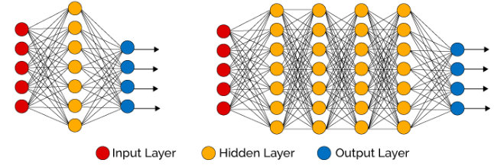
Redes neurais artificiais
As RNAs são o coração do deep learning ou aprendizado profundo.
O termo "profundo" vem fato destas redes poderem possuir muitas camadas ocultas.
Quanto mais profunda, maior é a capacidade de aprendizado de uma rede neural.
Rede neural rasa
Rede neural profunda

Slide 27
Redes neurais artificiais
Em geral, quando elas têm duas ou mais camadas ocultas, elas podem ser chamadas de redes neurais profundas (Deep Neural Networks - DNNs).
Por poderem ter uma grande capacidade de aprendizado, elas precisam de uma grande quantidade de dados para aprender uma solução geral.
Rede neural rasa
Rede neural profunda

Slide 28
Aproximação universal de funções
As redes neurais têm a capacidade de aproximar funções altamente não-lineares (e lineares também).
Essa capacidade depende da sua arquitetura.
A quantidade de pesos de uma rede está associada aos seus graus de liberdade, ou seja, à capacidade da rede de aproximar diferentes tipos de funções.
Quanto maior a rede, mais pesos e, consequentemente, maior é sua capacidade de aprendizado.
Portanto, assim como polinômios, que podem aproximar qualquer tipo de função (linear ou não linear) devido a seus graus de liberdade, as redes neurais podem fazer o mesmo, bastando apenas que encontremos sua complexidade ideal, ou seja, sua arquitetura ideal.
Notes:
Uma rede neural com funções de ativação não-lineares não é forçada a ser não-linear. Em vez disso, ela tem a capacidade de ser não-linear se for necessário para minimizar o erro. Se a função alvo for linear, a rede pode aprender pesos que fazem com que os neurônios operem apenas na região linear da sua função de ativação.
“Qualquer função contínua no intervalo fechado [a, b] pode ser uniformemente aproximada tão bem quanto desejado por um polinômio”, Teorema da aproximação de Weierstrass.

Slide 29
Aproximação universal de funções
Por exemplo, uma rede neural com uma camada oculta com um número suficiente de nós pode aproximar praticamente qualquer função contínua.
Com duas camadas ocultas, até funções descontínuas podem ser aproximadas.
Portanto, dizemos que as redes neurais possuem capacidade de aproximação universal de funções.
Desta forma, as redes neurais podem resolver problemas de regressão e de classificação e uma grande gama de outros problemas.
O desafio é encontrar a arquitetura e os pesos ideais para a aproximação.
Usamos validação cruzada e o algoritmo do gradiente descendente.
Notes:
“Qualquer função contínua no intervalo fechado [a, b] pode ser uniformemente aproximada tão bem quanto desejado por um polinômio”, Teorema da aproximação de Weierstrass.

Slide 30
Como as redes neurais aprendem?

Slide 31
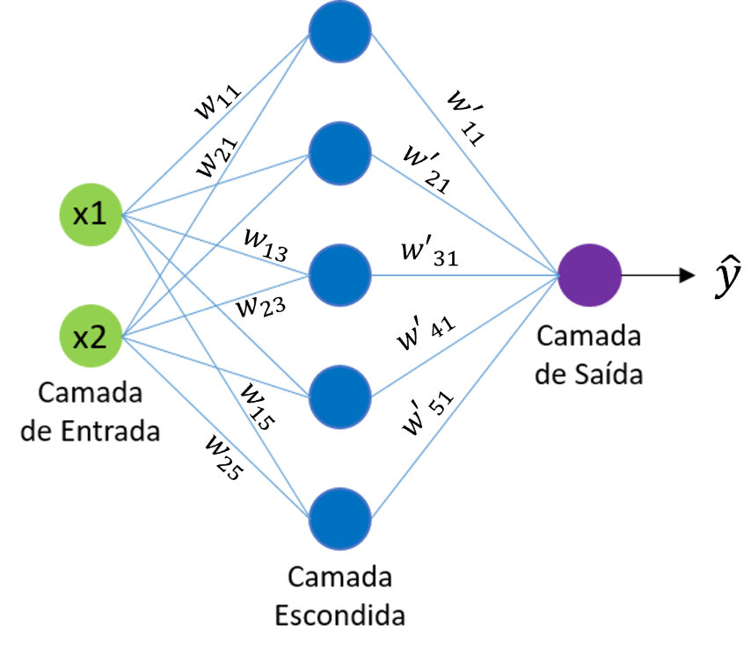
Backpropagation
As redes aprendem ajustando os pesos sinápticos e de bias para reduzir o erro.
Isso é feito através de um algoritmo, baseado no gradiente descendente, chamado de (error) backpropagation.
O objetivo do backpropagation é calcular o quanto cada peso da rede contribui para o erro e ajustá-lo de forma a minimizar o erro.
Notes:
O objetivo é encontrar o conjunto de pesos que minimiza a função de perda.

Slide 32

O algoritmo de error backpropagation é baseado na regra da cadeia.

Slide 33
Backpropagation
O algoritmo faz três coisas principais:
Aplica entradas e a rede faz predições com os pesos atuais.
Etapa chamada de direta (forward).
Calcula o erro entre a saída da rede e os rótulos.
Propaga o erro para trás através das camadas da rede para atualizar os pesos usando o gradiente descendente.
Etapa chamada de retropropagação (backpropagation).
Os gradientes são calculados usando regra da cadeia.

Slide 34
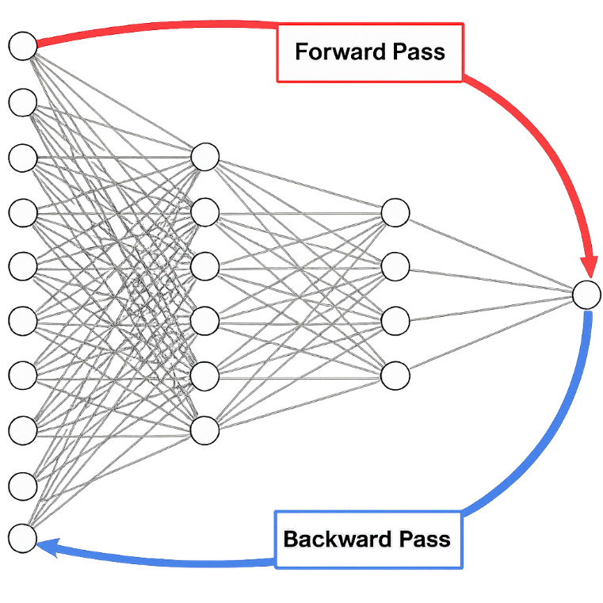
Backpropagation
Em resumo: a rede prediz → mede o erro → corrige os pesos.
O backpropagation responde à pergunta:
“Quais pesos e o quanto eles precisam mudar para que a rede produza uma saída mais correta?”

Slide 35


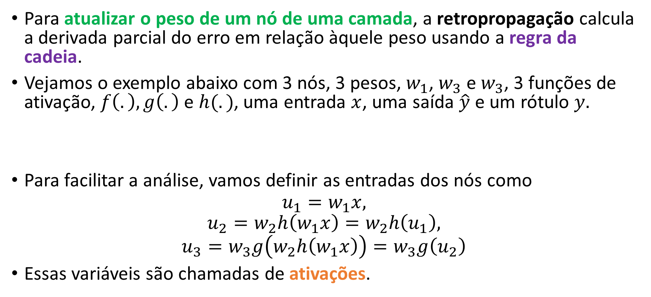










Regra da cadeia
Para atualizar o peso de um nó de uma camada, a retropropagação calcula a derivada parcial do erro em relação àquele peso usando a regra da cadeia.
Vejamos o exemplo abaixo com 3 nós, 3 pesos, $w_{1}$, $w_{3}$ e $w_{3}$, 3 funções de ativação, $f\left(.\right), g\left(.\right)$ e $h(.)$, uma entrada $x$, uma saída $\hat{y}$ e um rótulo $y.$
Para facilitar a análise, vamos definir as entradas dos nós como
$$u_{1}=w_{1}x,$$
$$u_{2}=w_{2}h\left(w_{1}x\right)=w_{2}h\left(u_{1}\right),$$
$$u_{3}=w_{3}g\left(w_{2}h\left(w_{1}x\right)\right)=w_{3}g\left(u_{2}\right)$$
Essas variáveis são chamadas de ativações.
$$w_{1}$$
$$h(.)$$
$$w_{2}$$
$$g(.)$$
$$w_{3}$$
$$f(.)$$
$$x$$
$$\hat{y}=f(u_{3})$$
$$u_{1}$$
$$u_{2}$$
$$u_{3}$$
Notes:
O problema é que, em alguns casos, o gradiente será extremamente pequeno, evitando efetivamente que o peso mude de valor.
Na pior das hipóteses, isso pode impedir completamente o treinamento adicional da rede neural.
Temos aqui uma observação importante: em pelo menos algumas redes neurais profundas, o gradiente tende a diminuir à medida que nos movemos para trás através das camadas ocultas. Isso significa que os neurônios nas camadas anteriores apr
o gradiente é multiplicado várias vezes com o algoritmo da retropropagação, o que faz com que o gradiente se torne menor para as camadas inferiores, levando a uma mudança muito pequena ou até mesmo nenhuma mudança nos pesos das camadas inferioresendem muito mais lentamente que os neurônios nas camadas posteriores.

Slide 36


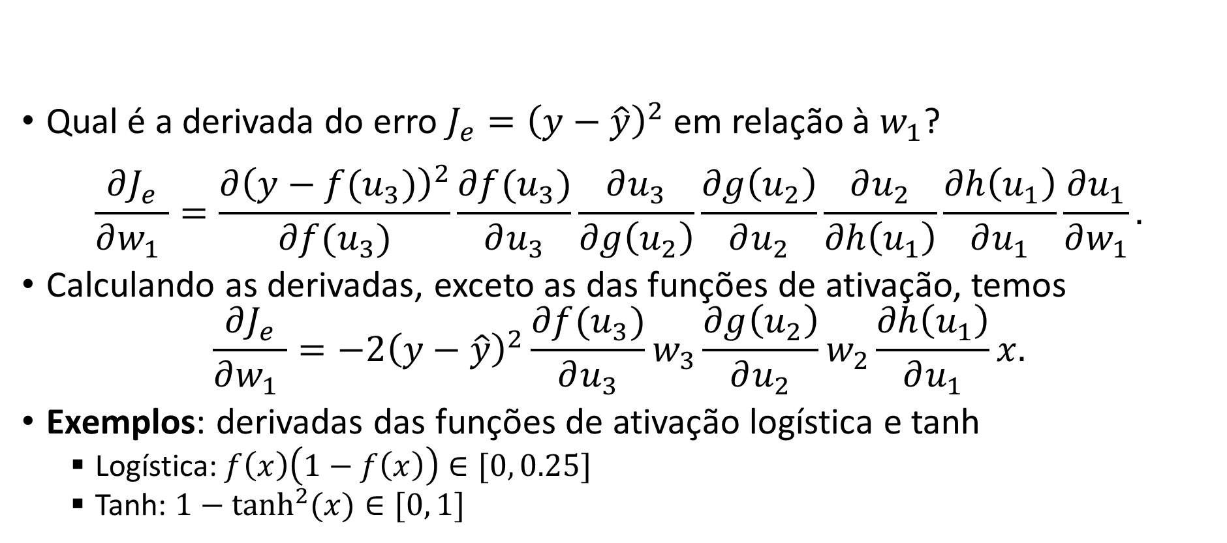












Regra da cadeia
Qual é a derivada do erro ${J_{e}=\left(y−\hat{y}\right)}^{2}$ em relação à $w_{1}$?
$$\frac{∂J_{e}}{∂w_{1} }=\frac{∂{\left(y−f(u_{3})\right)}^{2}}{∂f(u_{3})}\frac{∂f(u_{3})}{∂u_{3}}\frac{∂u_{3}}{∂g\left(u_{2}\right)}\frac{∂g\left(u_{2}\right)}{∂u_{2}}\frac{∂u_{2}}{∂h\left(u_{1}\right)}\frac{∂h\left(u_{1}\right)}{∂u_{1}}\frac{∂u_{1}}{∂w_{1}}.$$
Calculando as derivadas, exceto as das funções de ativação, temos
$$\frac{∂J_{e}}{∂w_{1} }=−2{\left(y−\hat{y}\right)}^{2}\frac{∂f(u_{3})}{∂u_{3}}w_{3}\frac{∂g\left(u_{2}\right)}{∂u_{2}}w_{2}\frac{∂h\left(u_{1}\right)}{∂u_{1}}x.$$
Exemplos: derivadas das funções de ativação logística e tanh
Logística:$f\left(x\right)\left(1−f\left(x\right)\right)∈[0, 0.25]$
Tanh: $1−\tanh^{2}(x)∈[0, 1]$
$$w_{1}$$
$$h(.)$$
$$w_{2}$$
$$g(.)$$
$$w_{3}$$
$$f(.)$$
$$x$$
$$u_{2}$$
$$u_{3}$$
$$\hat{y}$$
$$u_{1}$$
$$h\left(u_{1}\right)$$
$$g\left(u_{2}\right)$$
$$f(u_{3})$$
Notes:
O problema é que, em alguns casos, o gradiente será extremamente pequeno, evitando efetivamente que o peso mude de valor.
Na pior das hipóteses, isso pode impedir completamente o treinamento adicional da rede neural.
Temos aqui uma observação importante: em pelo menos algumas redes neurais profundas, o gradiente tende a diminuir à medida que nos movemos para trás através das camadas ocultas. Isso significa que os neurônios nas camadas anteriores apr
o gradiente é multiplicado várias vezes com o algoritmo da retropropagação, o que faz com que o gradiente se torne menor para as camadas inferiores, levando a uma mudança muito pequena ou até mesmo nenhuma mudança nos pesos das camadas inferioresendem muito mais lentamente que os neurônios nas camadas posteriores.

Slide 37
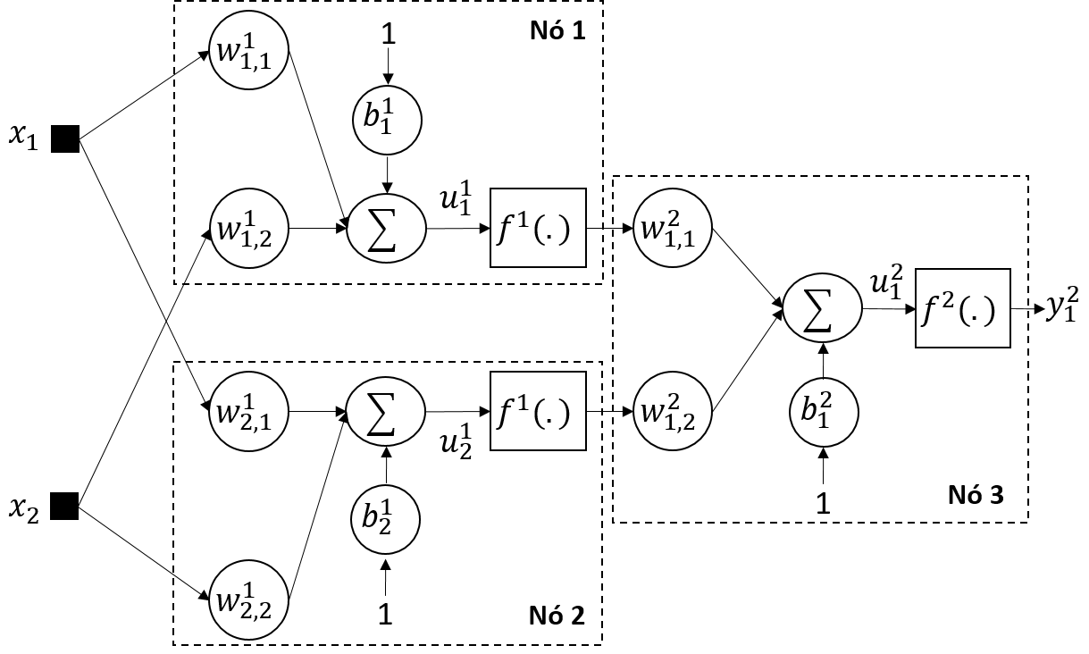
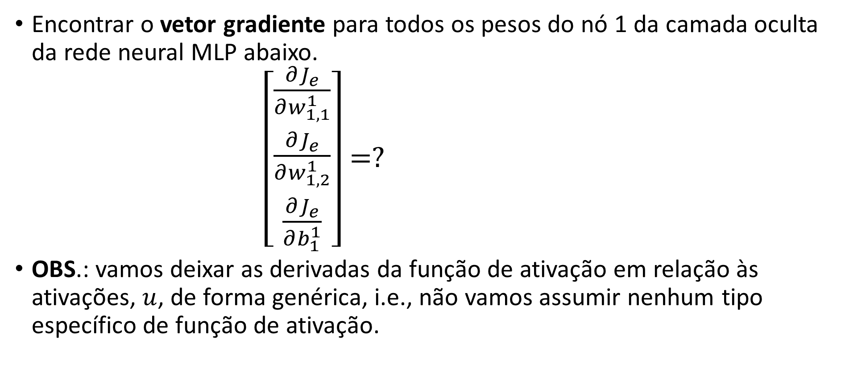
Exemplo da aplicação da retropropagação
Encontrar o vetor gradiente para todos os pesos do nó 1 da camada oculta da rede neural MLP abaixo.
$\left[\begin{matrix}\frac{∂J_{e}}{∂w_{1,1}^{1}} \\ \begin{matrix}\frac{∂J_{e}}{∂w_{1,2}^{1}} \\ \frac{∂J_{e}}{∂b_{1}^{1}}\end{matrix}\end{matrix}\right]=?$
OBS.: vamos deixar as derivadas da função de ativação em relação às ativações, $u$, de forma genérica, i.e., não vamos assumir nenhum tipo específico de função de ativação.
Camada oculta
Camada de saída
Notes:
Laboratório #6: https://mybinder.org/v2/gh/zz4fap/t320_aprendizado_de_maquina/main?filepath=labs%2FLaboratorio6.ipynb

Slide 38
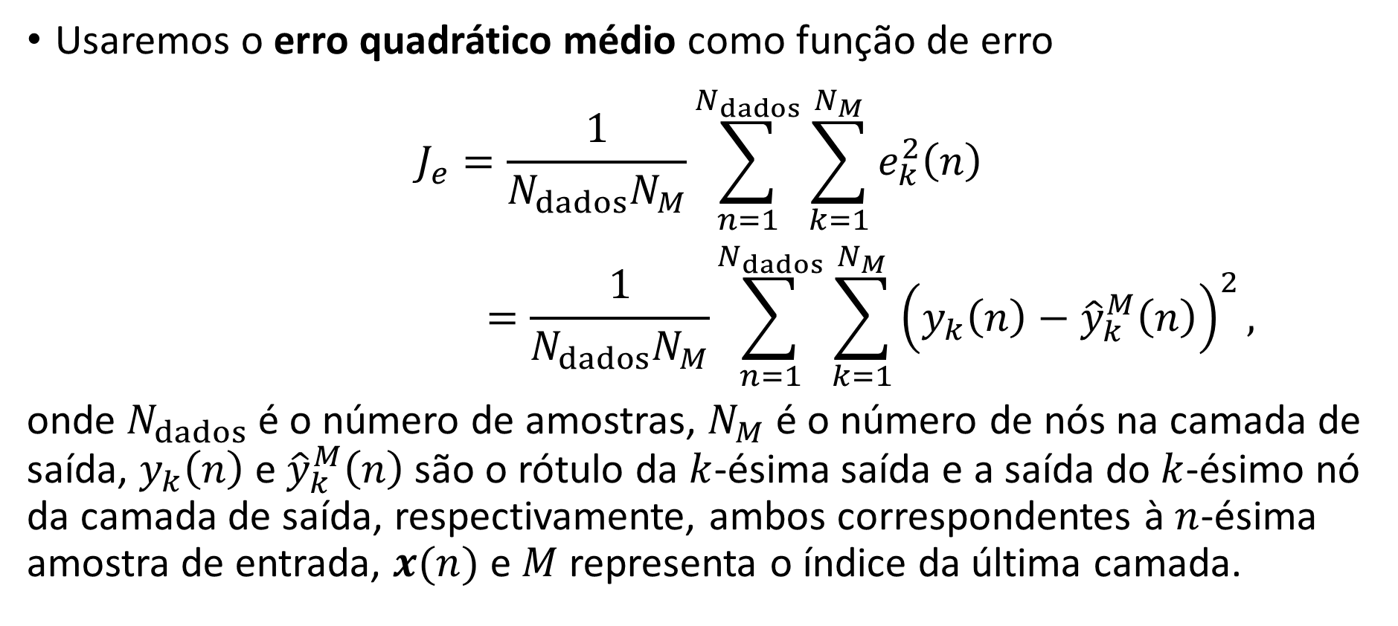
Exemplo da aplicação da retropropagação
Usaremos o erro quadrático médio como função de erro
$$J_{e}=\frac{1}{N_{dados}N_{M}}\sum_{n=1}^{N_{dados}}{\sum_{k=1}^{N_{M}}{e_{k}^{2}\left(n\right)}}$$
$$=\frac{1}{N_{dados}N_{M}}\sum_{n=1}^{N_{dados}}{\sum_{k=1}^{N_{M}}{{\left(y_{k}\left(n\right)−{\hat{y}}_{k}^{M}\left(n\right)\right)}^{2}}},$$
onde $N_{dados}$ é o número de amostras, $N_{M}$ é o número de nós na camada de saída, $y_{k}\left(n\right)$ e ${\hat{y}}_{k}^{M}\left(n\right)$ são o rótulo da $k$-ésima saída e a saída do $k$-ésimo nó da camada de saída, respectivamente, ambos correspondentes à $n$-ésima amostra de entrada, $x(n)$ e $M$ representa o índice da última camada.

Slide 39
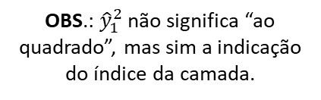
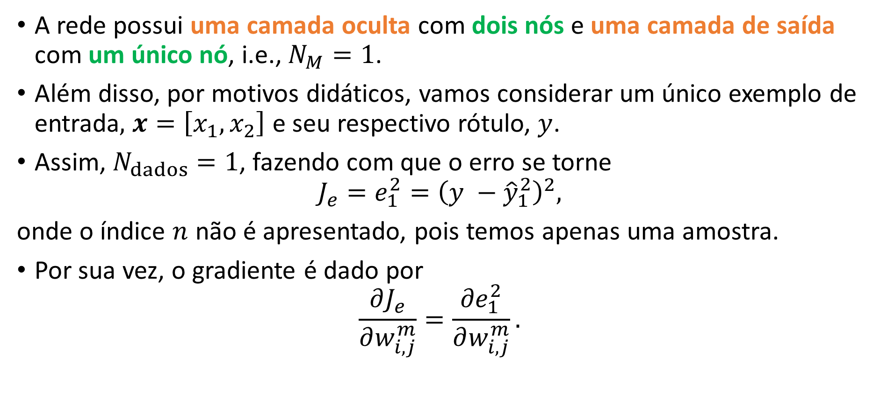
Exemplo da aplicação da retropropagação
A rede possui uma camada oculta com dois nós e uma camada de saída com um único nó, i.e., $N_{M}=1$.
Além disso, por motivos didáticos, vamos considerar um único exemplo de entrada$,$ $x=\left[x_{1},x_{2}\right]$ e seu respectivo rótulo, $y$.
Assim, $N_{dados}=1$, fazendo com que o erro se torne
$$J_{e}=e_{1}^{2}={\left(y −{\hat{y}}_{1}^{2}\right)}^{2},$$
onde o índice $n$ não é apresentado, pois temos apenas uma amostra.
Por sua vez, o gradiente é dado por
$$\frac{∂J_{e}}{∂w_{i,j}^{m}}=\frac{{∂e}_{1}^{2}}{∂w_{i,j}^{m}}.$$
OBS.: ${\hat{y}}_{1}^{2}$ não significa “ao quadrado”, mas sim a indicação do índice da camada.

Slide 40
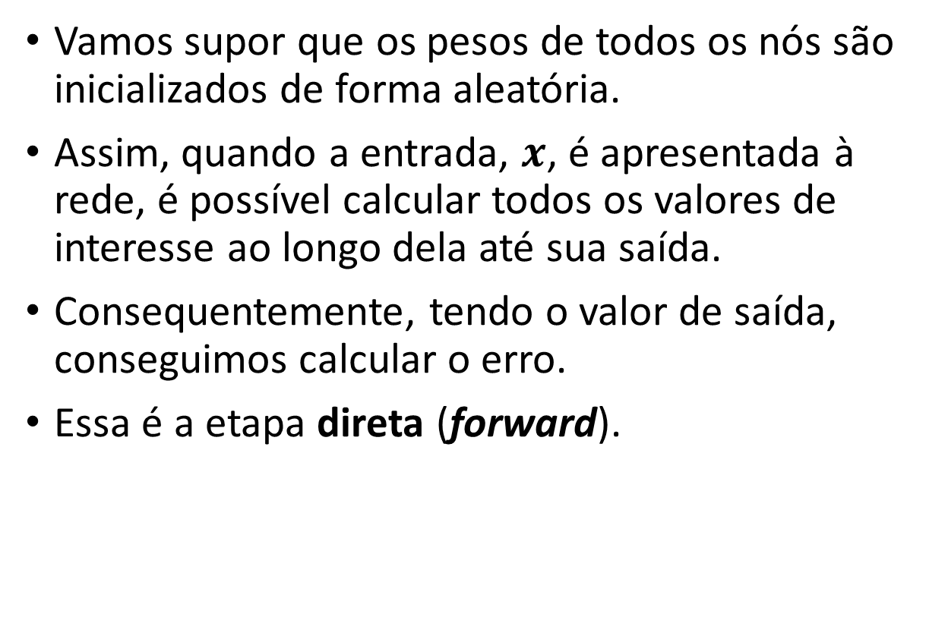
Exemplo da aplicação da retropropagação
Vamos supor que os pesos de todos os nós são inicializados de forma aleatória.
Assim, quando a entrada, $x$, é apresentada à rede, é possível calcular todos os valores de interesse ao longo dela até sua saída.
Consequentemente, tendo o valor de saída, conseguimos calcular o erro.
Essa é a etapa direta (forward).
Camada oculta
Camada de saída

Slide 41
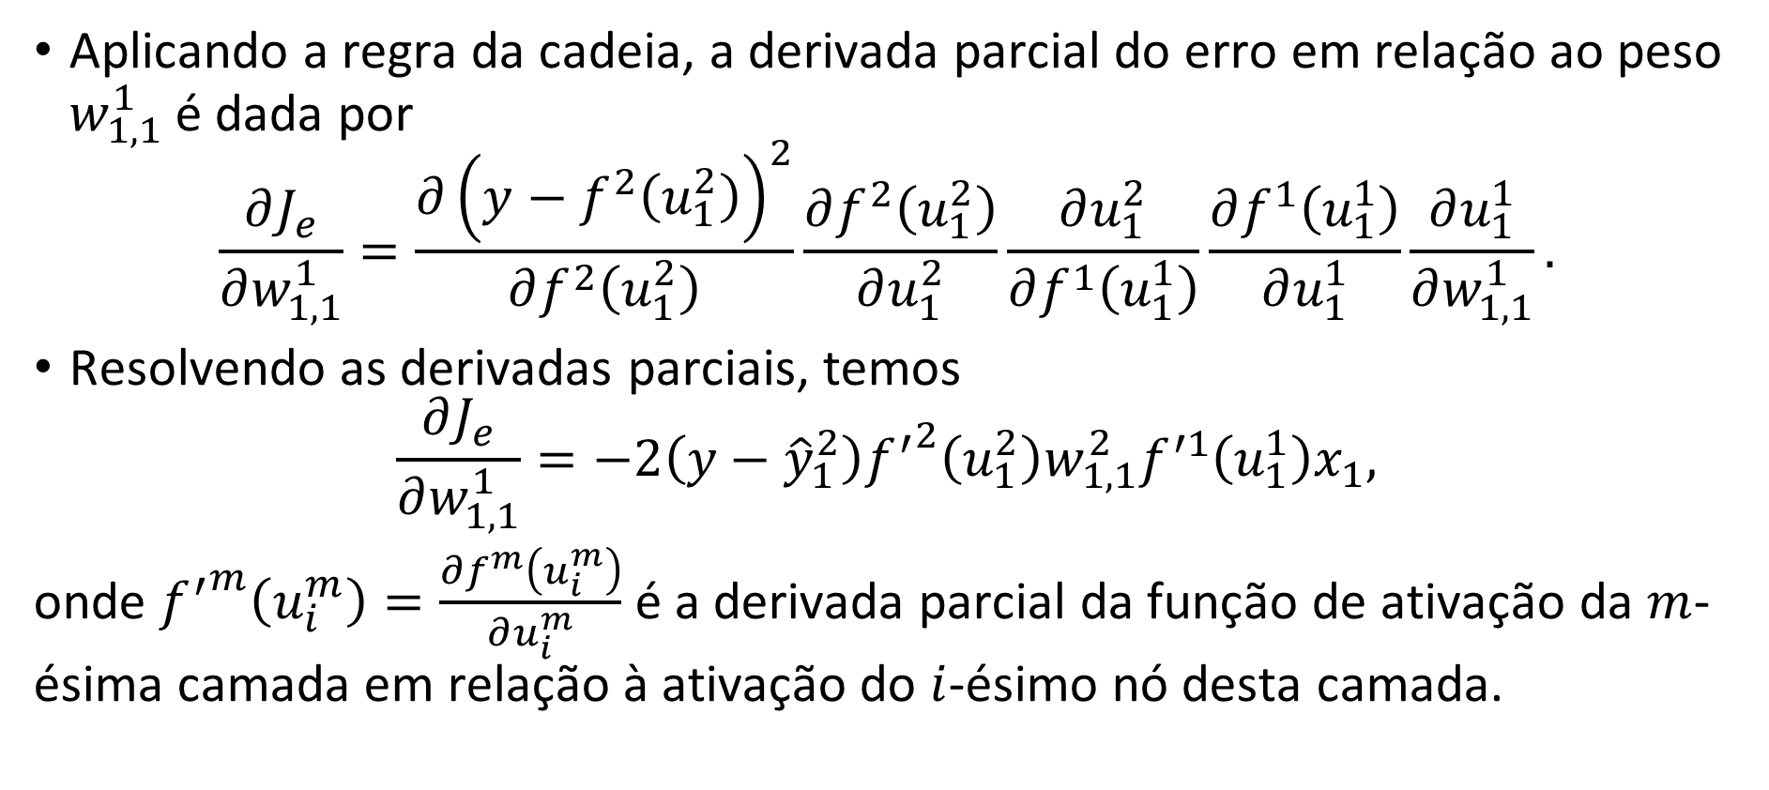
Exemplo da aplicação da retropropagação
Aplicando a regra da cadeia, a derivada parcial do erro em relação ao peso $w_{1,1}^{1}$ é dada por
$$\frac{∂J_{e}}{∂w_{1,1}^{1}}=\frac{∂{\left(y−f^{2}\left(u_{1}^{2}\right)\right)}^{2}}{∂f^{2}\left(u_{1}^{2}\right)}\frac{∂f^{2}\left(u_{1}^{2}\right)}{∂u_{1}^{2}}\frac{∂u_{1}^{2}}{∂f^{1}\left(u_{1}^{1}\right)}\frac{∂f^{1}\left(u_{1}^{1}\right)}{∂u_{1}^{1}}\frac{∂u_{1}^{1}}{∂w_{1,1}^{1}}.$$
Resolvendo as derivadas parciais, temos
$$\frac{∂J_{e}}{∂w_{1,1}^{1}}=−2\left(y−{\hat{y}}_{1}^{2}\right){f^{′}}^{2}\left(u_{1}^{2}\right)w_{1,1}^{2}f^{′1}\left(u_{1}^{1}\right)x_{1},$$
onde ${f^{′}}^{m}\left(u_{i}^{m}\right)=\frac{∂f^{m}\left(u_{i}^{m}\right)}{∂u_{i}^{m}}$ é a derivada parcial da função de ativação da $m$-ésima camada em relação à ativação do $i$-ésimo nó desta camada.

Slide 42
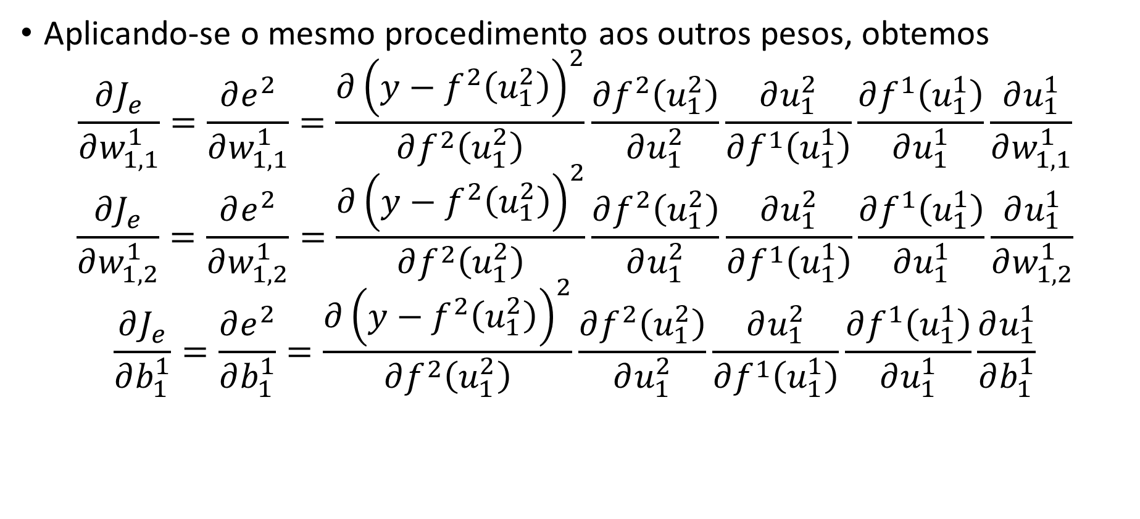
Exemplo da aplicação da retropropagação
Aplicando-se o mesmo procedimento aos outros pesos, obtemos
$$\frac{∂J_{e}}{∂w_{1,1}^{1}}=\frac{∂e^{2}}{∂w_{1,1}^{1}}=\frac{∂{\left(y−f^{2}\left(u_{1}^{2}\right)\right)}^{2}}{∂f^{2}\left(u_{1}^{2}\right)}\frac{∂f^{2}\left(u_{1}^{2}\right)}{∂u_{1}^{2}}\frac{∂u_{1}^{2}}{∂f^{1}\left(u_{1}^{1}\right)}\frac{∂f^{1}\left(u_{1}^{1}\right)}{∂u_{1}^{1}}\frac{∂u_{1}^{1}}{∂w_{1,1}^{1}}$$
$$\frac{∂J_{e}}{∂w_{1,2}^{1}}=\frac{∂e^{2}}{∂w_{1,2}^{1}}=\frac{∂{\left(y−f^{2}\left(u_{1}^{2}\right)\right)}^{2}}{∂f^{2}\left(u_{1}^{2}\right)}\frac{∂f^{2}\left(u_{1}^{2}\right)}{∂u_{1}^{2}}\frac{∂u_{1}^{2}}{∂f^{1}\left(u_{1}^{1}\right)}\frac{∂f^{1}\left(u_{1}^{1}\right)}{∂u_{1}^{1}}\frac{∂u_{1}^{1}}{∂w_{1,2}^{1}}$$
$$\frac{∂J_{e}}{∂b_{1}^{1}}=\frac{∂e^{2}}{∂b_{1}^{1}}=\frac{∂{\left(y−f^{2}\left(u_{1}^{2}\right)\right)}^{2}}{∂f^{2}\left(u_{1}^{2}\right)}\frac{∂f^{2}\left(u_{1}^{2}\right)}{∂u_{1}^{2}}\frac{∂u_{1}^{2}}{∂f^{1}\left(u_{1}^{1}\right)}\frac{∂f^{1}\left(u_{1}^{1}\right)}{∂u_{1}^{1}}\frac{∂u_{1}^{1}}{∂b_{1}^{1}}$$

Slide 43
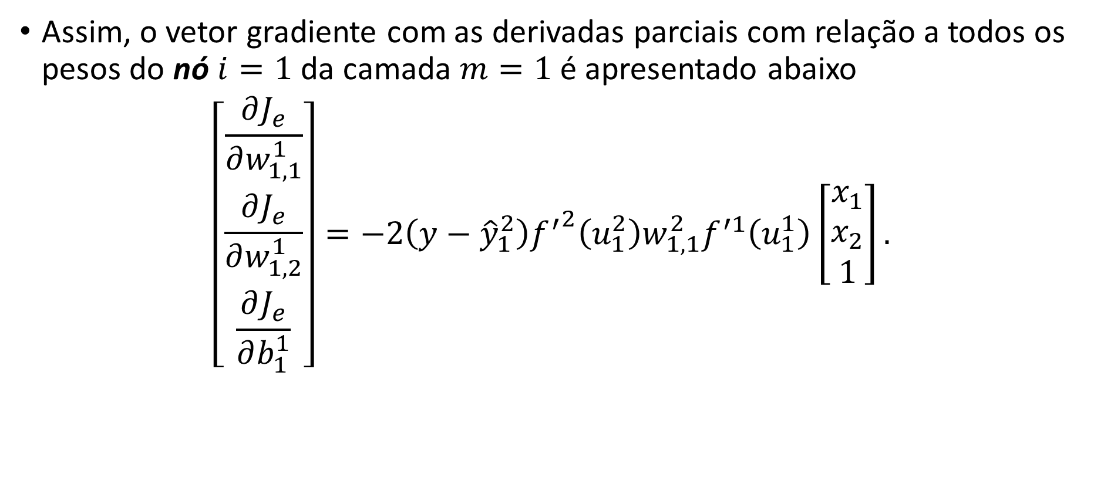
Exemplo da aplicação da retropropagação
Assim, o vetor gradiente com as derivadas parciais com relação a todos os pesos do nó $i=1$ da camada $m=1$ é apresentado abaixo
$$\left[\begin{matrix}\frac{∂J_{e}}{∂w_{1,1}^{1}} \\ \begin{matrix}\frac{∂J_{e}}{∂w_{1,2}^{1}} \\ \frac{∂J_{e}}{∂b_{1}^{1}}\end{matrix}\end{matrix}\right]=−2\left(y−{\hat{y}}_{1}^{2}\right){f^{′}}^{2}\left(u_{1}^{2}\right){w_{1,1}^{2}f}^{′1}\left(u_{1}^{1}\right)\left[\begin{matrix}x_{1} \\ x_{2} \\ 1\end{matrix}\right].$$
Os pesos de bias estão ligados às entradas de todos os nós com valores constantes iguais a 1.

Slide 44
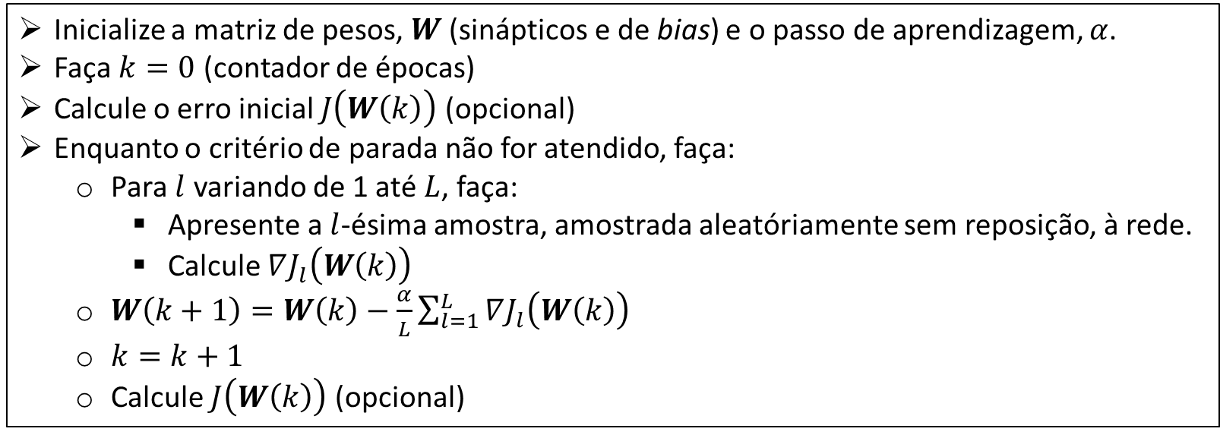
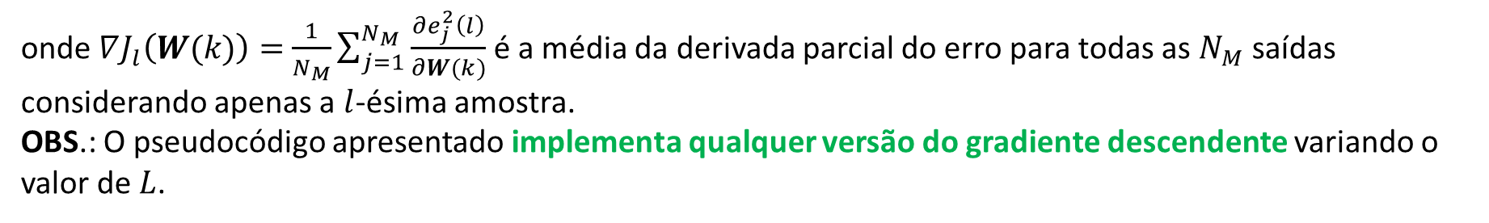
Pseudocódigo da retropropagação
Inicialize a matriz de pesos, $W$ (sinápticos e de bias) e o passo de aprendizagem, $α$.
Faça $k=0$ (contador de épocas)
Calcule o erro inicial $J\left(W\left(k\right)\right)$ (opcional)
Enquanto o critério de parada não for atendido, faça:
Para $l$ variando de 1 até $L$, faça:
Apresente a $l$-ésima amostra, amostrada aleatóriamente sem reposição, à rede.
Calcule $∇J_{l}\left(W\left(k\right)\right)$
$W\left(k+1\right)=W\left(k\right)−\frac{α}{L}\sum_{l=1}^{L}{∇J_{l}\left(W\left(k\right)\right)}$
$k=k+1$
Calcule $J\left(W\left(k\right)\right)$ (opcional)
onde $∇J_{l}\left(W(k)\right)=$ $\frac{1}{N_{M}}\sum_{j=1}^{N_{M}}{\frac{{∂e}_{j}^{2}\left(l\right)}{∂W(k)}}$ é a média da derivada parcial do erro para todas as $N_{M}$ saídas considerando apenas a $l$-ésima amostra.
OBS.: O pseudocódigo apresentado implementa qualquer versão do gradiente descendente variando o valor de $L$.

Slide 45
Vou ter que implementar tudo isso manualmente?

Slide 46
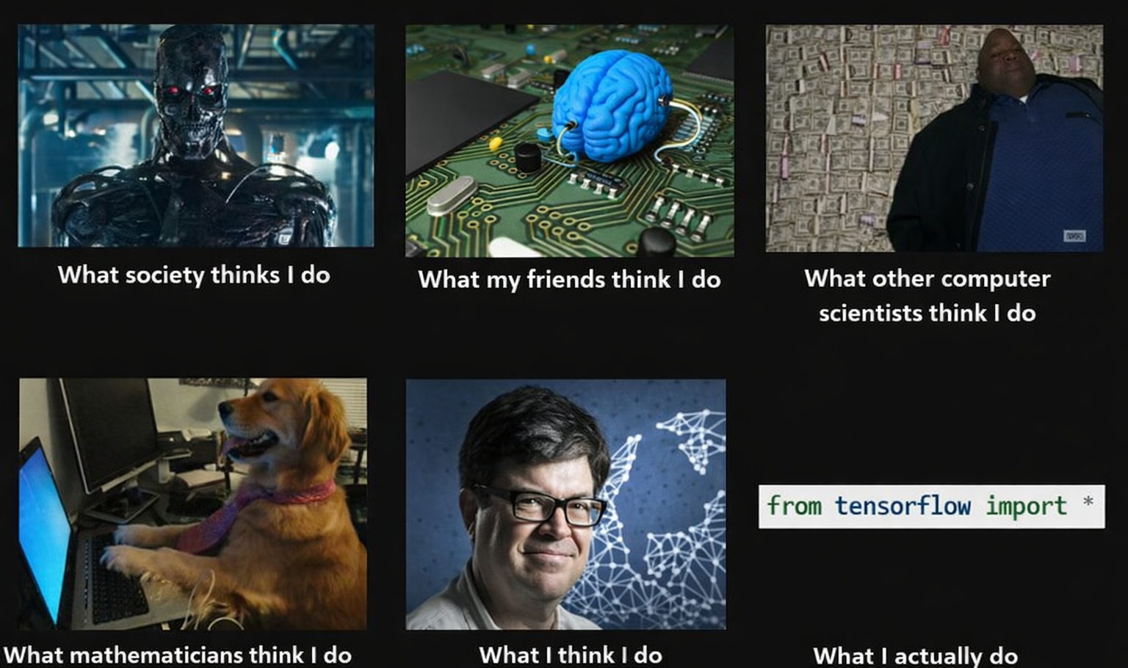
Não se preocupem, hoje em dia, não realizamos esse procedimento de forma manual, usamos bibliotecas que automatizam o processo.
Notes:
Yann LeCun

Slide 47
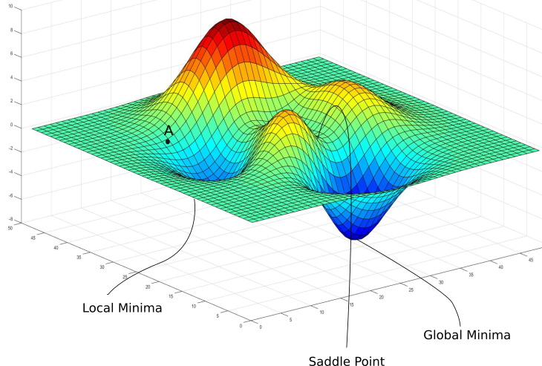
Superfícies de erro de redes neurais
Por serem formadas pela combinação de vários nós com funções de ativação não-lineares, as superfícies de erro de redes neurais não são convexas.
Elas são altamente irregulares, incluindo irregularidades como
Pontos de sela: a função diminui em algumas direções e aumenta em outras.
Vários mínimos locais.
Platôs: região plana com erro alto.
etc.
OBS.: O anexo II tem um breve explicação sobre pontos de sela e platôs.
Notes:
Referências:
[1] http://www.offconvex.org/2016/03/22/saddlepoints/
[2] https://stats.stackexchange.com/questions/278104/how-can-it-be-trapped-in-a-saddle-point
[3] https://machinelearningmastery.com/why-training-a-neural-network-is-hard/

Slide 48
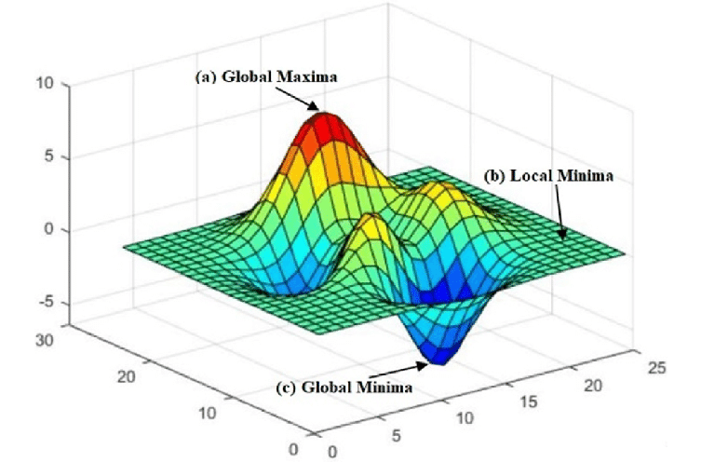
Superfícies de erro irregulares
Essas irregularidades causam
treinamento mais lento
instabilidade numérica
soluções diferentes para o mesmo problema
Ou seja, as irregularidades dificultam o aprendizado.
Notes:
Convergência lenta
Regiões mal condicionadas, ravinas e platôs fazem com que:
o gradiente aponte em direções pouco úteis
o passo de atualização oscile
o treinamento leve muitas épocas
Isso explica por que redes profundas podem demorar a convergir sem técnicas como normalização, momentum ou Adam.
Instabilidade no treinamento
Penhascos e gradientes explosivos podem gerar:
saltos grandes nos pesos
divergência do erro
NaNs ou overflow numérico
Por isso usam-se:
gradient clipping
normalização
inicializações cuidadosas
Sensibilidade à inicialização
Devido às múltiplas bacias de atração e simetrias:
diferentes inicializações levam a soluções diferentes
o desempenho final pode variar
a reprodutibilidade diminui
Não garantimos um ótimo global — em redes neurais profundas isso é impraticável. Em vez disso, buscamos boas soluções empiricamente estáveis usando um conjunto de estratégias:
Inicialização adequada dos pesos
Normalizações (ex.: batch/layer norm) para suavizar a superfície
Otimizadores robustos (SGD com momentum, Adam etc.)
Ruído estocástico dos minibatches para escapar de regiões ruins
Regularização para favorecer mínimos planos
Validação para escolher o melhor modelo treinado
Em resumo: 👉 não garantimos o melhor mínimo, mas usamos técnicas que tornam muito provável encontrar um mínimo que generaliza bem.

Slide 49
Superfícies de erro irregulares
Felizmente, em geral, no caso dos pontos de mínimo, quase todos os mínimos locais têm erro próximo ao do mínimo global e, portanto, encontrar um desses mínimos locais já é bom o suficiente para um dado problema [1].
Isso explica porque o gradiente descendente funciona bem mesmo em problemas altamente não convexos.
Mas como garantir que o valor de erro encontrado é bom o suficiente?
[1] “The Loss Surfaces of Multilayer Networks” — Anna Choromanska, Yann LeCun et al., 2015
Notes:
Há vários trabalhos teóricos posteriores reforçando essa ideia:
“Deep Learning without Poor Local Minima” – Kenji Kawaguchi (NIPS 2016) Mostra que em certos modelos todos os mínimos locais são globais.
“Optimization Landscape and Expressivity of Deep CNNs” – Nguyen & Hein (ICML 2018) Mostra que redes suficientemente largas têm quase nenhum mínimo local ruim.
“Gradient Descent Finds Global Minima of Deep Neural Networks” – Du et al. (ICML 2019) Demonstra que gradiente descendente pode alcançar mínimo global em redes sobreparametrizadas.
Referências:
[1] http://www.offconvex.org/2016/03/22/saddlepoints/
[2] https://stats.stackexchange.com/questions/278104/how-can-it-be-trapped-in-a-saddle-point
[3] https://machinelearningmastery.com/why-training-a-neural-network-is-hard/

Slide 50
Como garantir que o erro encontrado é bom?
Avaliar o erro em conjuntos de validação e teste.
O modelo é considerado bom se os erros de validação e teste forem baixos.
Comparar o resultado de vários treinamentos com inicializações (pesos e dataset, e.g., k-fold) diferentes.
Se todos os treinamentos convergem para erros parecidos, então o mínimo ou os mínimos encontrados são provavelmente bons.
Se os resultados variam muito, então os mínimos podem ser ruins e isso pode indicar sobreajuste do modelo.
Notes:
Ponto de sela: um ponto que é um mínimo ao longo de um eixo mas um máximo ao longo de outro eixo.
que são pontos que, em algumas direções são atratores, mas em outras não.
Para valores adequados do passo de aprendizagem, $α$, um mínimo local tende a atrair o vetor de pesos quando este se encontra em sua vizinhança.
De maneira mais rigorosa, podemos dizer que cada mínimo tem sua bacia de atração.

Slide 51



Exemplo
Exemplo: mlp.ipynb
Notes:
https://colab.research.google.com/github/zz4fap/c24_inteligencia_artificial/blob/master/notebooks/mlp.ipynb

Slide 52
Lista de exercícios
Lista #9 - MLP

Slide 53
Perguntas?

Slide 54
Obrigado!

Slide 55
Anexo I: Desaparecimento e explosão do gradiente

Slide 56

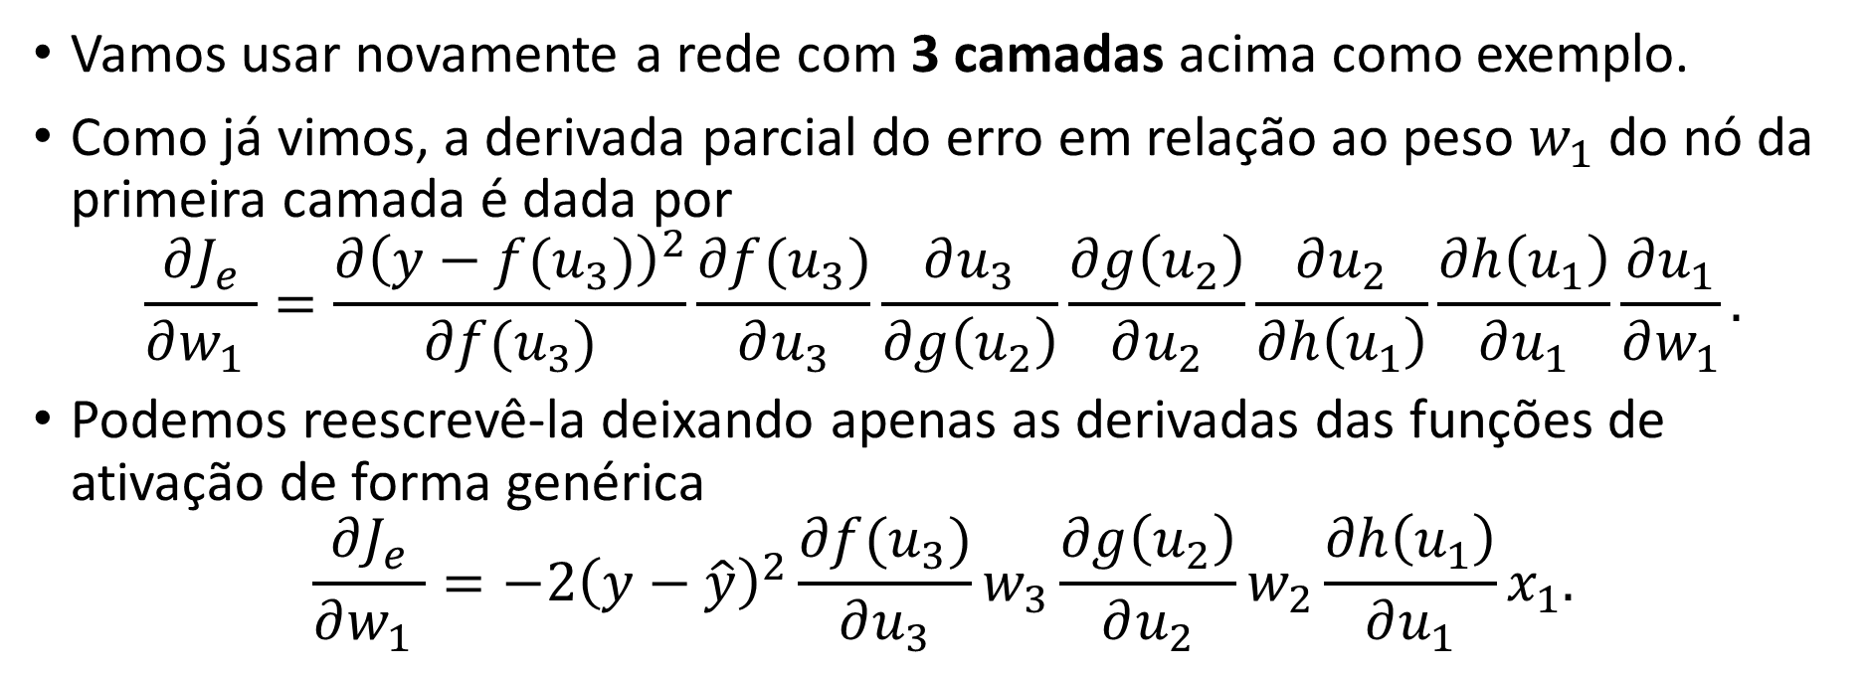
Derivada parcial do erro
$$w_{1}$$
$$h(.)$$
$$w_{2}$$
$$g(.)$$
$$w_{3}$$
$$f(.)$$
$$x$$
$$u_{2}$$
$$u_{3}$$
$$\hat{y}$$
$$u_{1}$$
$$h\left(u_{1}\right)$$
$$g\left(u_{2}\right)$$
$$f(u_{3})$$
Vamos usar novamente a rede com 3 camadas acima como exemplo.
Como já vimos, a derivada parcial do erro em relação ao peso $w_{1}$ do nó da primeira camada é dada por
$$\frac{∂J_{e}}{∂w_{1} }=\frac{∂{\left(y−f(u_{3})\right)}^{2}}{∂f(u_{3})}\frac{∂f(u_{3})}{∂u_{3}}\frac{∂u_{3}}{∂g\left(u_{2}\right)}\frac{∂g\left(u_{2}\right)}{∂u_{2}}\frac{∂u_{2}}{∂h\left(u_{1}\right)}\frac{∂h\left(u_{1}\right)}{∂u_{1}}\frac{∂u_{1}}{∂w_{1}}.$$
Podemos reescrevê-la deixando apenas as derivadas das funções de ativação de forma genérica
$$\frac{∂J_{e}}{∂w_{1} }=−2{\left(y−\hat{y}\right)}^{2}\frac{∂f(u_{3})}{∂u_{3}}w_{3}\frac{∂g\left(u_{2}\right)}{∂u_{2}}w_{2}\frac{∂h\left(u_{1}\right)}{∂u_{1}}x_{1}.$$

Slide 57
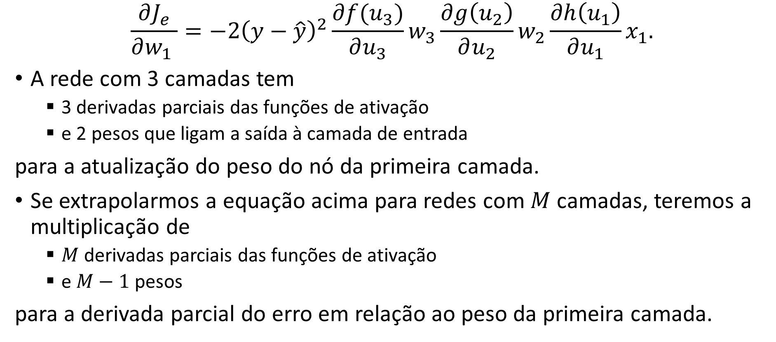
Derivada parcial do erro
$$\frac{∂J_{e}}{∂w_{1} }=−2{\left(y−\hat{y}\right)}^{2}\frac{∂f(u_{3})}{∂u_{3}}w_{3}\frac{∂g\left(u_{2}\right)}{∂u_{2}}w_{2}\frac{∂h\left(u_{1}\right)}{∂u_{1}}x_{1}.$$
A rede com 3 camadas tem
3 derivadas parciais das funções de ativação
e 2 pesos que ligam a saída à camada de entrada
para a atualização do peso do nó da primeira camada.
Se extrapolarmos a equação acima para redes com $M$ camadas, teremos a multiplicação de
$M$ derivadas parciais das funções de ativação
e $M−1$ pesos
para a derivada parcial do erro em relação ao peso da primeira camada.

Slide 58



Desaparecimento do gradiente
$$\frac{∂J_{e}}{∂w_{1} }=−2{\left(y−\hat{y}\right)}^{2}\frac{∂f(u_{3})}{∂u_{3}}w_{3}\frac{∂g\left(u_{2}\right)}{∂u_{2}}w_{2}\frac{∂h\left(u_{1}\right)}{∂u_{1}}x_{1}.$$
As derivadas das funções logística e tangente hiperbólica têm valores máximos iguais a 0.25 e 1, respectivamente, apenas quando as ativações são iguais a 0.
Derivada da função logística
Derivada da função tanh
$$f\left(z\right)\left(1−f\left(z\right)\right)∈[0, 0.25]$$
$$1−\tanh^{2}(z)∈[0, 1]$$

Slide 59


Desaparecimento do gradiente
Se usarmos a função logística, teremos a multiplicação de até $M$ termos menores do que 0.
No máximo iguais a 0.25 quando a entrada é igual a 0.
Usando a função tanh, teremos a multiplicação de até $M$ termos com valores no máximo iguais a 1, mas apenas quando a entrada é igual a 0.
Derivada da função logística
Derivada da função tanh
$$f\left(z\right)\left(1−f\left(z\right)\right)∈[0, 0.25]$$
$$1−\tanh^{2}(z)∈[0, 1]$$

Slide 60
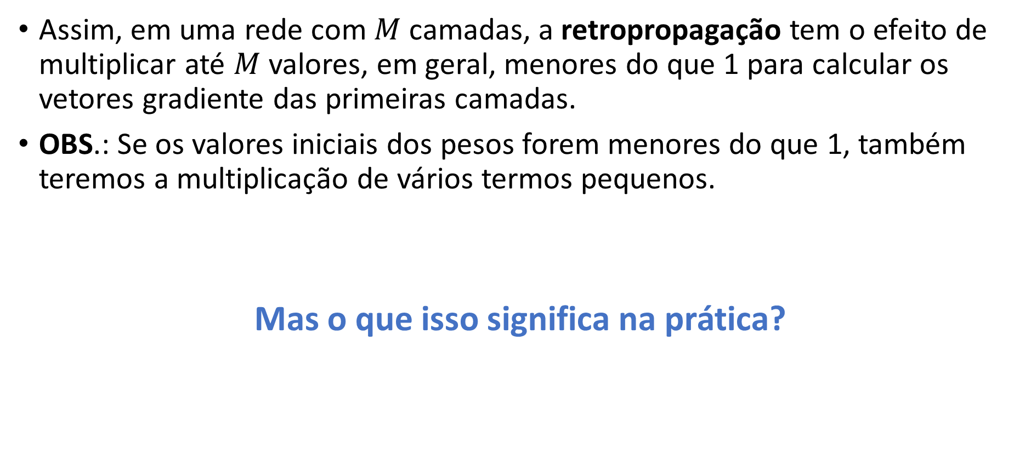
Desaparecimento do gradiente
Assim, em uma rede com $M$ camadas, a retropropagação tem o efeito de multiplicar até $M$ valores, em geral, menores do que 1 para calcular os vetores gradiente das primeiras camadas.
OBS.: Se os valores iniciais dos pesos forem menores do que 1, também teremos a multiplicação de vários termos pequenos.
Mas o que isso significa na prática?

Slide 61
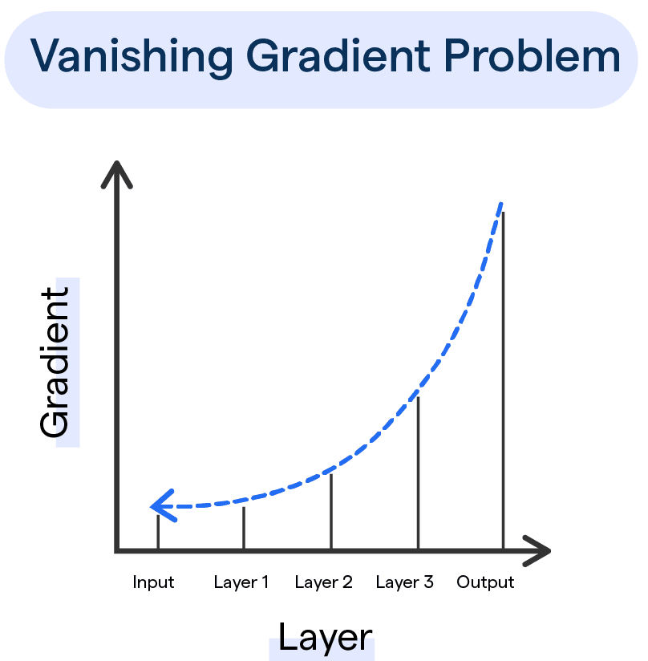
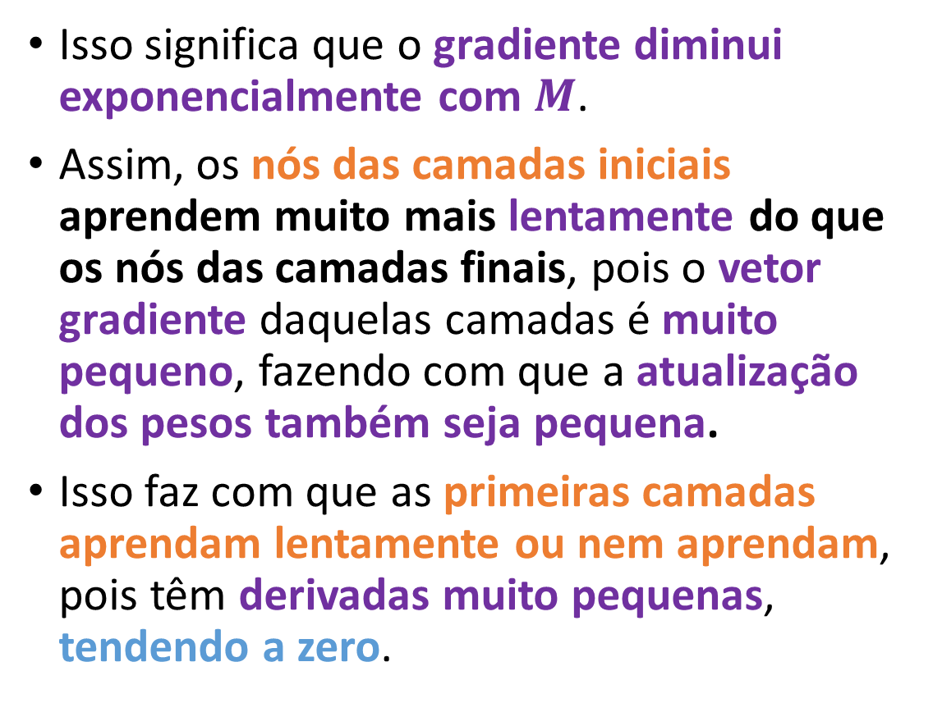
Desaparecimento do gradiente
Isso significa que o gradiente diminui exponencialmente com $M$.
Assim, os nós das camadas iniciais aprendem muito mais lentamente do que os nós das camadas finais, pois o vetor gradiente daquelas camadas é muito pequeno, fazendo com que a atualização dos pesos também seja pequena.
Isso faz com que as primeiras camadas aprendam lentamente ou nem aprendam, pois têm derivadas muito pequenas, tendendo a zero.

Slide 62
Como mitigar esse problema?

Slide 63
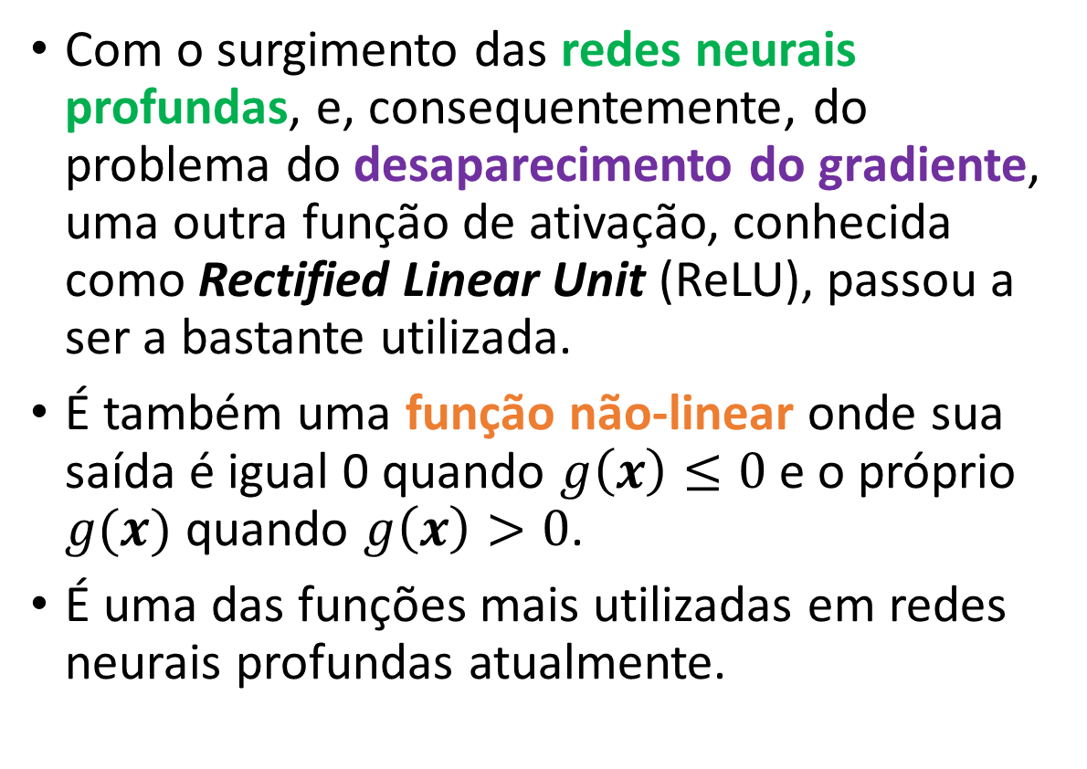



Função de ativação retificadora
Com o surgimento das redes neurais profundas, e, consequentemente, do problema do desaparecimento do gradiente, uma outra função de ativação, conhecida como Rectified Linear Unit (ReLU), passou a ser a bastante utilizada.
É também uma função não-linear onde sua saída é igual 0 quando $g\left(x\right)≤0$ e o próprio $g(x)$ quando $g\left(x\right)>0$.
É uma das funções mais utilizadas em redes neurais profundas atualmente.
$$f\left(g(x)\right)$$
$$g(x)$$
$$\hat{y}=f\left(g(x)\right)=max\left(0,g(x)\right)$$
Notes:
Existem vários outros tipos de funções de ativação, cada uma com suas vantagens e desvantagens.
O link abaixo contem uma lista com vários tipos de funções de ativação.
https://en.wikipedia.org/wiki/Activation_function#Comparison_of_activation_functions
Referências
[1] https://en.wikipedia.org/wiki/Activation_function

Slide 64
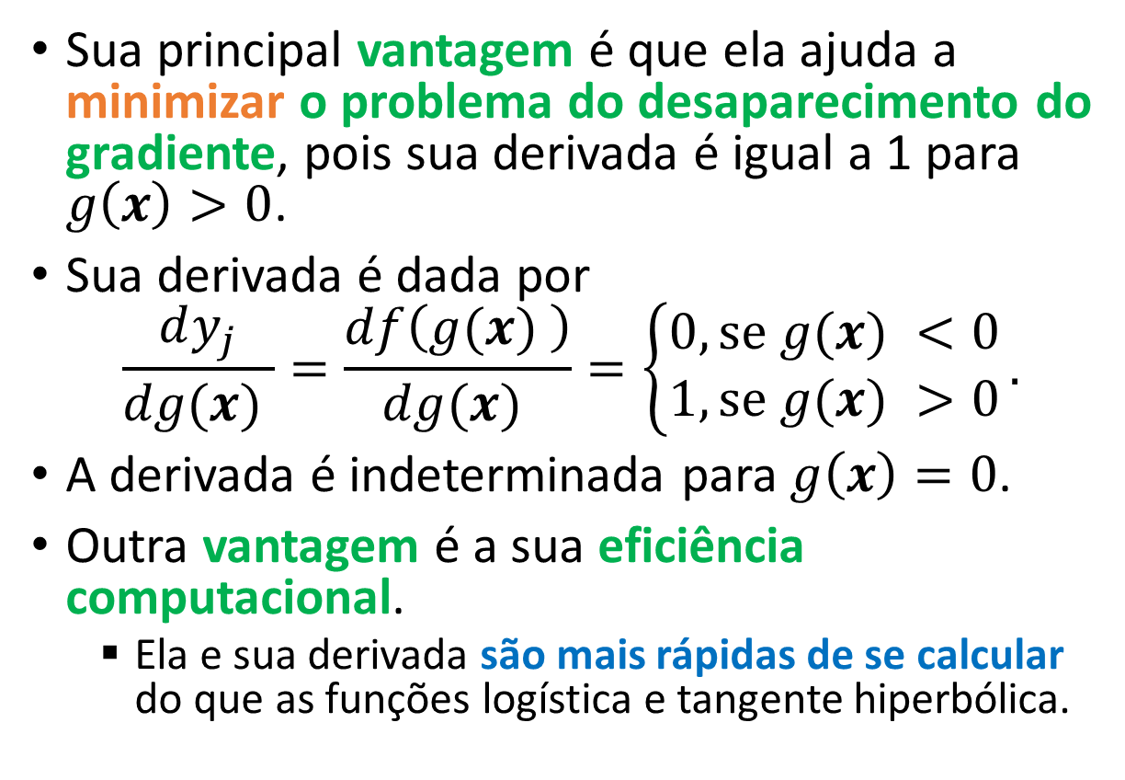
Função de ativação retificadora
Sua principal vantagem é que ela ajuda a minimizar o problema do desaparecimento do gradiente, pois sua derivada é igual a 1 para $g\left(x\right)>0$.
Sua derivada é dada por
$$\frac{dy_{j}}{dg(x) }=\frac{df\left(g(x) \right)}{dg(x) }=\left\{\begin{aligned}0, se g(x) <0 \\ 1, se g(x) >0\end{aligned}\right..$$
A derivada é indeterminada para $g\left(x\right)=0$.
Outra vantagem é a sua eficiência computacional.
Ela e sua derivada são mais rápidas de se calcular do que as funções logística e tangente hiperbólica.
Derivada da função retificadora
$$\frac{∂f\left(g(x)\right) }{∂g(x)}$$
$$g(x)$$
Notes:
O problema da "ReLU agonizante", conhecido como "dying ReLU problem" em inglês, é uma desvantagem associada à função de ativação ReLU (Rectified Linear Activation) em redes neurais. Esse problema ocorre quando um grande número de neurônios em uma rede neural ativam para zero durante o treinamento e não conseguem atualizar seus pesos durante a retropropagação.
Quando a saída de um neurônio ReLU é sempre zero (ou quase zero) para todos os exemplos do conjunto de dados, isso resulta em uma falta de atualização dos pesos desse neurônio durante o processo de otimização. Como resultado, o neurônio permanece inativo e não contribui para o aprendizado da rede.
Isso pode levar a uma redução na capacidade da rede de aprender padrões complexos e representações úteis dos dados. A rede pode não ser capaz de modelar relações importantes nos dados e pode levar a um desempenho subótimo.
Para mitigar o problema da ReLU agonizante, variantes da ReLU, como a Leaky ReLU, Parametric ReLU e Exponential Linear Units (ELU), foram propostas. Essas variantes buscam resolver o problema de ativação constante igual a zero, permitindo que os neurônios continuem aprendendo mesmo quando estão desativados para algumas entradas.
Em resumo, o problema da ReLU agonizante refere-se à inatividade permanente de neurônios ReLU durante o treinamento, o que pode prejudicar o desempenho da rede neural. Variantes da ReLU foram desenvolvidas para contornar esse problema e permitir uma aprendizagem mais eficaz.

Slide 65
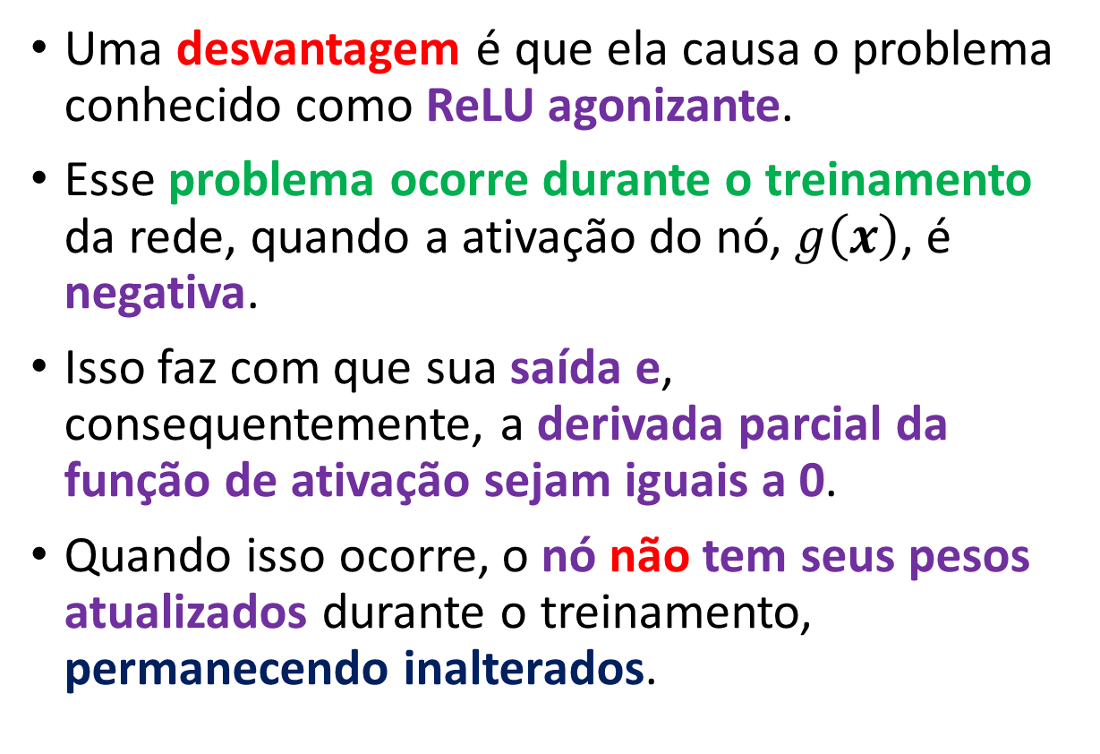


Função de ativação retificadora
Uma desvantagem é que ela causa o problema conhecido como ReLU agonizante.
Esse problema ocorre durante o treinamento da rede, quando a ativação do nó, $g\left(x\right)$, é negativa.
Isso faz com que sua saída e, consequentemente, a derivada parcial da função de ativação sejam iguais a 0.
Quando isso ocorre, o nó não tem seus pesos atualizados durante o treinamento, permanecendo inalterados.
$$f\left(g(x)\right)=max\left(0,g(x)\right)$$
$$f\left(g(x)\right)$$
$$g(x)$$
$$\frac{∂f\left(g(x)\right) }{∂g(x)}$$
$$g(x)$$
Notes:
O problema da "ReLU agonizante", conhecido como "dying ReLU problem" em inglês, é uma desvantagem associada à função de ativação ReLU (Rectified Linear Activation) em redes neurais. Esse problema ocorre quando um grande número de neurônios em uma rede neural ativam para zero durante o treinamento e não conseguem atualizar seus pesos durante a retropropagação.
Quando a saída de um neurônio ReLU é sempre zero (ou quase zero) para todos os exemplos do conjunto de dados, isso resulta em uma falta de atualização dos pesos desse neurônio durante o processo de otimização. Como resultado, o neurônio permanece inativo e não contribui para o aprendizado da rede.
Isso pode levar a uma redução na capacidade da rede de aprender padrões complexos e representações úteis dos dados. A rede pode não ser capaz de modelar relações importantes nos dados e pode levar a um desempenho subótimo.
Para mitigar o problema da ReLU agonizante, variantes da ReLU, como a Leaky ReLU, Parametric ReLU e Exponential Linear Units (ELU), foram propostas. Essas variantes buscam resolver o problema de ativação constante igual a zero, permitindo que os neurônios continuem aprendendo mesmo quando estão desativados para algumas entradas.
Em resumo, o problema da ReLU agonizante refere-se à inatividade permanente de neurônios ReLU durante o treinamento, o que pode prejudicar o desempenho da rede neural. Variantes da ReLU foram desenvolvidas para contornar esse problema e permitir uma aprendizagem mais eficaz.

Slide 66
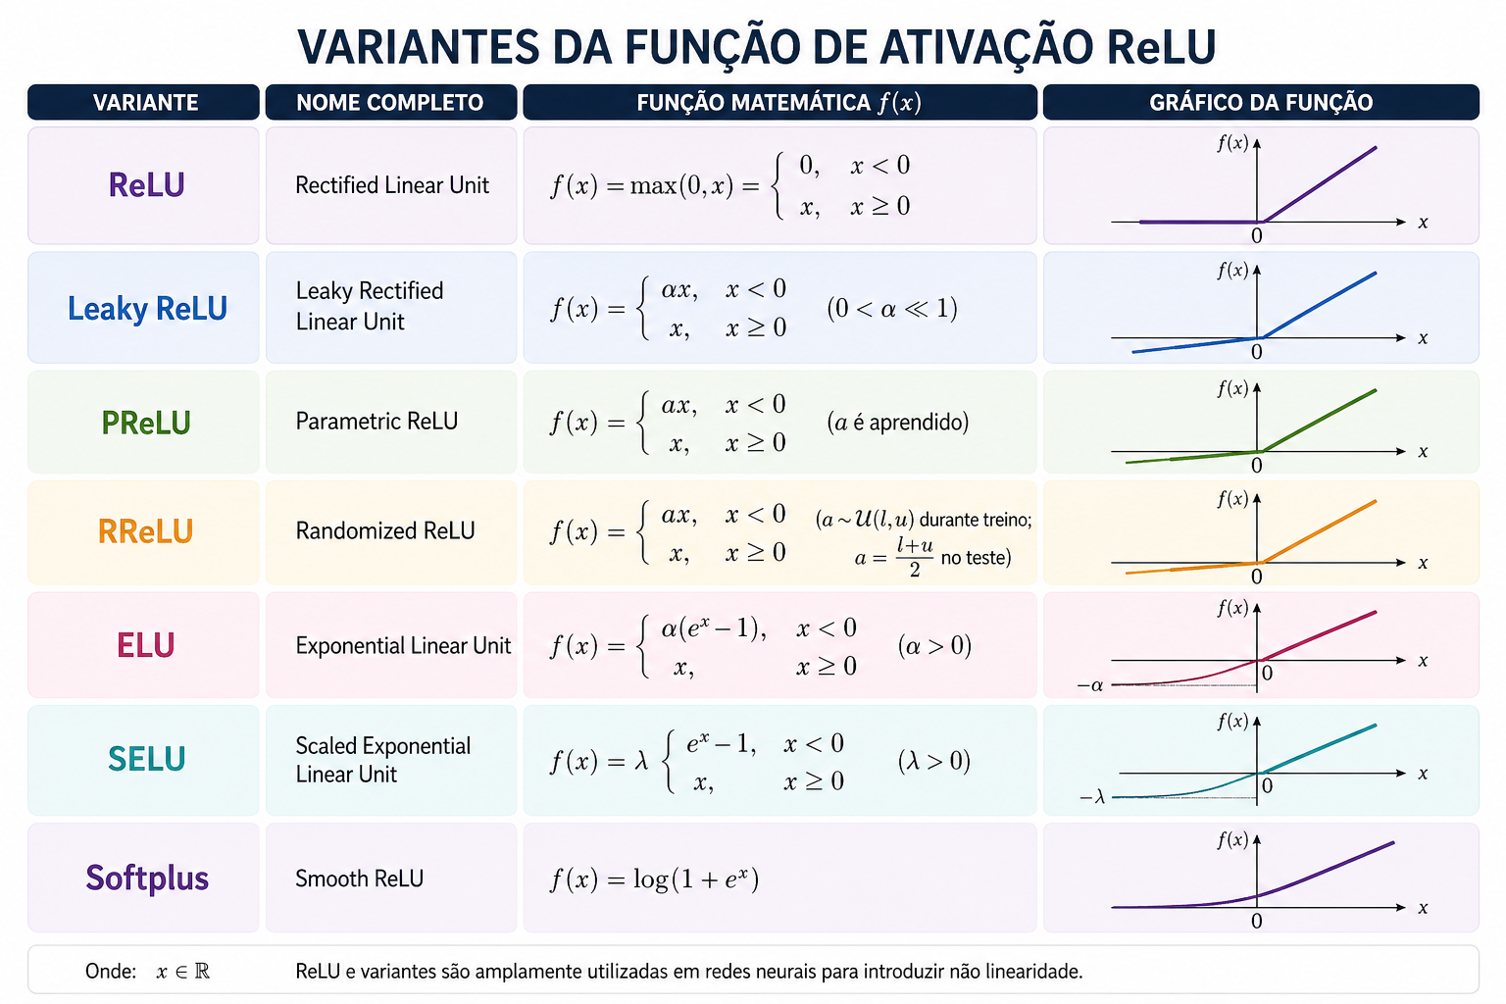
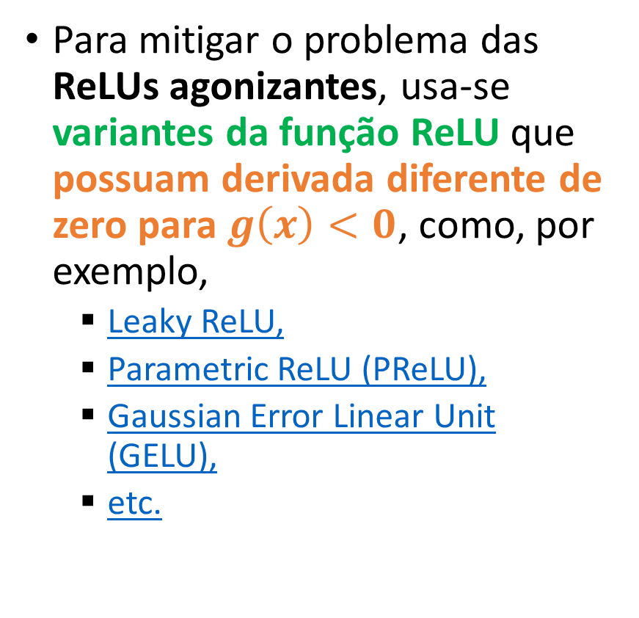
Variantes da função de ativação retificadora
Para mitigar o problema das ReLUs agonizantes, usa-se variantes da função ReLU que possuam derivada diferente de zero para $g\left(x\right)<0$, como, por exemplo,
Leaky ReLU,
Parametric ReLU (PReLU),
Gaussian Error Linear Unit (GELU),
etc.
Notes:
Para lidar com o problema da derivada igual a zero para valores de ativação negativos, algumas variações da função ReLU foram propostas, como a Leaky ReLU e a ELU, que tentam preservar o gradiente para entradas negativas. Além disso, técnicas de normalização de batch, dropout e outras técnicas de regularização podem ser usadas para ajudar a mitigar o problema de dissipação do gradiente.
What are the advantages of ReLU over sigmoid function in deep neural networks?
https://stats.stackexchange.com/questions/126238/what-are-the-advantages-of-relu-over-sigmoid-function-in-deep-neural-networks#:~:text=The%20main%20reason%20why%20ReLu,deep%20network%20with%20sigmoid%20activation.
The problem with the use of ReLU is when the gradient has a value of 0. In such cases, the node is considered as a dead node since the old and new values of the weights remain the same. This situation can be avoided by the use of a leaky ReLU function which prevents the gradient from falling to the zero value.
ReLUs have one caveat though: they “die” (output zero) when the input to it is negative. This can, in many cases, completely block backpropagation because the gradients will just be zero after one negative value has been inputted to the ReLU function. This would also be an issue if a large negative bias term / constant term is learned — the weighted sum fed into neurons may end up being negative because the positive weights cannot compensate for the significance of the bias term. Negative weights also come to mind, or negative input (or some combination that gives a negative weighted sum). The dead ReLU will hence output the same value for almost all of your activities — zero. ReLUs cannot “recover” from this problem because they will not modify the weights in anyway, since not only is the output for any negative input zero, the derivative is too. No updates will be made to modify the (for example) bias term to be a lesser magnitude of negative such that the neural net can escape from corruption of the entire network. It doesn’t happen all that often that the weighted sum ends up negative, though; and we can indeed initialize weights to be only positive and/or normalize input between 0 and 1 if we are concerned about the chance of an issue like this occurring.
References
[1] https://www.kdnuggets.com/2022/02/vanishing-gradient-problem.html
[2] https://ayearofai.com/rohan-4-the-vanishing-gradient-problem-ec68f76ffb9b
[3] https://adventuresinmachinelearning.com/vanishing-gradient-problem-tensorflow/
Advantage:
Sigmoid: not blowing up activation
Relu : not vanishing gradient
Relu : More computationally efficient to compute than Sigmoid like functions since Relu just needs to pick max(0,xx) and not perform expensive exponential operations as in Sigmoids
Relu : In practice, networks with Relu tend to show better convergence performance than sigmoid. (Krizhevsky et al.)
Disadvantage:
Sigmoid: tends to vanish gradient (cause there is a mechanism to reduce the gradient as "aa" increase, where "aa" is the input of a sigmoid function. Gradient of Sigmoid: S′(a)=S(a)(1−S(a))S′(a)=S(a)(1−S(a)). When "aa" grows to infinite large , S′(a)=S(a)(1−S(a))=1×(1−1)=0S′(a)=S(a)(1−S(a))=1×(1−1)=0).
Relu : tend to blow up activation (there is no mechanism to constrain the output of the neuron, as "aa" itself is the output)
Relu : Dying Relu problem - if too many activations get below zero then most of the units(neurons) in network with Relu will simply output zero, in other words, die and thereby prohibiting learning.(This can be handled, to some extent, by using Leaky-Relu instead.)
Just complementing the other answers:
Vanishing Gradients
The other answers are right to point out that the bigger the input (in absolute value) the smaller the gradient of the sigmoid function. But, probably an even more important effect is that the derivative of the sigmoid function is ALWAYS smaller than one. In fact it is at most 0.25!
The down side of this is that if you have many layers, you will multiply these gradients, and the product of many smaller than 1 values goes to zero very quickly.
Since the state of the art of for Deep Learning has shown that more layers helps a lot, then this disadvantage of the Sigmoid function is a game killer. You just can't do Deep Learning with Sigmoid.
On the other hand the gradient of the ReLu function is either 00 for a<0a<0 or 11 for a>0a>0. That means that you can put as many layers as you like, because multiplying the gradients will neither vanish nor explode.
O problema da "ReLU agonizante", conhecido como "dying ReLU problem" em inglês, é uma desvantagem associada à função de ativação ReLU (Rectified Linear Activation) em redes neurais. Esse problema ocorre quando um grande número de neurônios em uma rede neural ativam para zero durante o treinamento e não conseguem atualizar seus pesos durante a retropropagação.
Quando a saída de um neurônio ReLU é sempre zero (ou quase zero) para todos os exemplos do conjunto de dados, isso resulta em uma falta de atualização dos pesos desse neurônio durante o processo de otimização. Como resultado, o neurônio permanece inativo e não contribui para o aprendizado da rede.
Isso pode levar a uma redução na capacidade da rede de aprender padrões complexos e representações úteis dos dados. A rede pode não ser capaz de modelar relações importantes nos dados e pode levar a um desempenho subótimo.
Para mitigar o problema da ReLU agonizante, variantes da ReLU, como a Leaky ReLU, Parametric ReLU e Exponential Linear Units (ELU), foram propostas. Essas variantes buscam resolver o problema de ativação constante igual a zero, permitindo que os neurônios continuem aprendendo mesmo quando estão desativados para algumas entradas.
Em resumo, o problema da ReLU agonizante refere-se à inatividade permanente de neurônios ReLU durante o treinamento, o que pode prejudicar o desempenho da rede neural. Variantes da ReLU foram desenvolvidas para contornar esse problema e permitir uma aprendizagem mais eficaz.

Slide 67

Explosão do gradiente
Usando funções de ativação ReLU e suas variantes, reduzimos o problema do desaparecimento do gradiente.
Porém, um outro problema surge quando as ativações são positivas (derivadas iguais a 1) e os pesos têm valores maiores do que 1.
Caso os pesos sejam inicializados (em geral, de forma aleatória) com valores maiores do que 1, haverá a multiplicação de vários valores assim, o que pode resultar em valores de gradiente muito grandes nas camadas iniciais.
Notes:
A explosão do gradiente (em inglês, "gradient explosion") é um problema que pode ocorrer durante o treinamento de redes neurais, especificamente durante o processo de retropropagação (backpropagation). Esse problema ocorre quando os gradientes das funções de perda em relação aos pesos da rede neural se tornam muito grandes à medida que são propagados para camadas anteriores da rede durante o treinamento. Consequentemente, os pesos da rede podem sofrer atualizações extremamente grandes, o que leva a instabilidades numéricas e a um treinamento ineficaz ou até mesmo ao colapso do treinamento.
A explosão do gradiente é o oposto do problema do desaparecimento do gradiente, em que os gradientes se tornam muito pequenos à medida que são propagados para camadas anteriores, dificultando o treinamento de camadas profundas.
As principais causas da explosão do gradiente incluem:
1. **Redes Profundas**: Quanto mais profunda for a rede neural, maior a probabilidade de ocorrer a explosão do gradiente, uma vez que os gradientes podem se acumular (aumentar) ao retroceder pelas camadas.
2. **Inicialização de Pesos**: Inicializações inadequadas dos pesos da rede podem contribuir para o problema. Se os pesos iniciais forem muito grandes, os gradientes podem se tornar grandes desde o início do treinamento.
3. **Taxa de Aprendizado**: Taxas de aprendizado muito altas podem agravar o problema, pois as atualizações de peso são mais amplificadas.
Para mitigar a explosão do gradiente, podem ser adotadas as seguintes técnicas:
1. **Clipping de Gradiente**: Uma abordagem comum é aplicar o clipping (limitação) dos gradientes. Isso envolve definir um limite superior para os gradientes durante a retropropagação. Se um gradiente exceder esse limite, ele é reduzido para o limite.
2. **Normalização em lote (Batch Normalization)**: A normalização em lote é uma técnica que normaliza as ativações das camadas intermediárias da rede durante o treinamento. Isso ajuda a manter os gradientes em uma faixa mais controlada.
3. **Inicialização de Pesos Adequada**: Escolher uma inicialização de peso adequada, como a inicialização He ou a inicialização Xavier, pode reduzir a probabilidade de gradientes explosivos.
4. **Taxa de Aprendizado Adaptativa**: Usar otimizadores com taxas de aprendizado adaptativas, como Adam ou RMSprop, pode ajudar a controlar as atualizações de peso, mesmo em cenários de gradientes explosivos.
5. **Reduzir a Profundidade da Rede**: Em alguns casos, pode ser útil reduzir a profundidade da rede neural ou simplificar a arquitetura para mitigar o problema.
A explosão do gradiente é um problema que pode ocorrer em redes neurais profundas e complexas, mas com as técnicas adequadas de regularização e configuração de hiperparâmetros, é possível controlar esse problema e treinar modelos de forma estável.

Slide 68

Explosão do gradiente
$$w_{1}$$
$$h(.)$$
$$w_{2}$$
$$g(.)$$
$$w_{3}$$
$$f(.)$$
$$x$$
$$u_{2}$$
$$u_{3}$$
$$\hat{y}$$
$$u_{1}$$
$$h\left(u_{1}\right)$$
$$g\left(u_{2}\right)$$
$$f(u_{3})$$
$$\frac{∂J_{e}}{∂w_{1} }=−2{\left(y−\hat{y}\right)}^{2}\frac{∂f(u_{3})}{∂u_{3}}w_{3}\frac{∂g\left(u_{2}\right)}{∂u_{2}}w_{2}\frac{∂h\left(u_{1}\right)}{∂u_{1}}x_{1}.$$
Se os elementos do vetor gradiente tiverem magnitudes muito grandes, os pesos da rede podem sofrer atualizações extremamente grandes, o que leva a instabilidades numéricas e a um treinamento ineficaz ou até mesmo à divergência.
Notes:
A explosão do gradiente (em inglês, "gradient explosion") é um problema que pode ocorrer durante o treinamento de redes neurais, especificamente durante o processo de retropropagação (backpropagation). Esse problema ocorre quando os gradientes das funções de perda em relação aos pesos da rede neural se tornam muito grandes à medida que são propagados para camadas anteriores da rede durante o treinamento. Consequentemente, os pesos da rede podem sofrer atualizações extremamente grandes, o que leva a instabilidades numéricas e a um treinamento ineficaz ou até mesmo ao colapso do treinamento.
A explosão do gradiente é o oposto do problema do desaparecimento do gradiente, em que os gradientes se tornam muito pequenos à medida que são propagados para camadas anteriores, dificultando o treinamento de camadas profundas.
As principais causas da explosão do gradiente incluem:
1. **Redes Profundas**: Quanto mais profunda for a rede neural, maior a probabilidade de ocorrer a explosão do gradiente, uma vez que os gradientes podem se acumular (aumentar) ao retroceder pelas camadas.
2. **Inicialização de Pesos**: Inicializações inadequadas dos pesos da rede podem contribuir para o problema. Se os pesos iniciais forem muito grandes, os gradientes podem se tornar grandes desde o início do treinamento.
3. **Taxa de Aprendizado**: Taxas de aprendizado muito altas podem agravar o problema, pois as atualizações de peso são mais amplificadas.
Para mitigar a explosão do gradiente, podem ser adotadas as seguintes técnicas:
1. **Clipping de Gradiente**: Uma abordagem comum é aplicar o clipping (limitação) dos gradientes. Isso envolve definir um limite superior para os gradientes durante a retropropagação. Se um gradiente exceder esse limite, ele é reduzido para o limite.
2. **Normalização em lote (Batch Normalization)**: A normalização em lote é uma técnica que normaliza as ativações das camadas intermediárias da rede durante o treinamento. Isso ajuda a manter os gradientes em uma faixa mais controlada.
3. **Inicialização de Pesos Adequada**: Escolher uma inicialização de peso adequada, como a inicialização He ou a inicialização Xavier, pode reduzir a probabilidade de gradientes explosivos.
4. **Taxa de Aprendizado Adaptativa**: Usar otimizadores com taxas de aprendizado adaptativas, como Adam ou RMSprop, pode ajudar a controlar as atualizações de peso, mesmo em cenários de gradientes explosivos.
5. **Reduzir a Profundidade da Rede**: Em alguns casos, pode ser útil reduzir a profundidade da rede neural ou simplificar a arquitetura para mitigar o problema.
A explosão do gradiente é um problema que pode ocorrer em redes neurais profundas e complexas, mas com as técnicas adequadas de regularização e configuração de hiperparâmetros, é possível controlar esse problema e treinar modelos de forma estável.

Slide 69
Formas de se minimizar a dissipação e a explosão do gradiente
Além do uso de funções de ativação ReLU ou de suas variantes, outras formas de se minimizar esses problemas são:
Inicialização apropriada dos pesos: garante que a variância das ativações permaneça a mesma ao longo de todas as camadas. Isso garante que o gradiente retropropagado não tenha multiplicações com valores muito pequenos ou muito grandes em qualquer camada, ajudando a mitigar ambos os problemas.
Normalização das ativações: padroniza as ativações das camadas durante o treinamento. Isso estabiliza os gradientes, acelera a convergência e mitiga ambos problemas.
Poda do gradiente: limita o valor máximo do gradiente durante o treinamento. Isso evita atualizações excessivas dos pesos e previne a explosão do gradiente.
Arquiteturas com conexões residuais: criam caminhos diretos entre camadas (curto circuito). Isso facilita a propagação do gradiente em redes muito profundas, minimizando ambos os problemas.
Notes:
A normalização de batch (batch normalization) é uma técnica usada em redes neurais para estabilizar e acelerar o treinamento, reduzindo a covariância interna (mudanças na distribuição das entradas de cada camada durante o treinamento). Ela opera em minibatches (subconjuntos dos dados de treinamento)
Referências:
[1] https://neptune.ai/blog/vanishing-and-exploding-gradients-debugging-monitoring-fixing
[2] https://programmathically.com/understanding-the-exploding-and-vanishing-gradients-problem/
[3] https://towardsdatascience.com/batch-normalization-in-3-levels-of-understanding-14c2da90a338
[4] https://medium.com/analytics-vidhya/how-batch-normalization-and-relu-solve-vanishing-gradients-3f1a8ace1c88
[5] https://www.quora.com/How-does-Batch-Normalization-battle-the-fact-that-gradients-might-explode-when-training-a-Neural-Network

Slide 70
Anexo II: Algumas irregularidades que dificultam o aprendizado de redes neurais

Slide 71

Pontos de sela
Uma irregularidade comumente encontrada em redes neurais são os pontos de sela:
É um ponto que é um mínimo ao longo de um eixo, mas um máximo ao longo de outro.​
Em algumas direções são atratores (i.e., alta declividade), mas em outras não.
O algoritmo de otimização pode passar um longo período de tempo sendo atraído por eles, o que prejudica seu desempenho.
Para escapar destes pontos, usa-se métodos de segunda ordem ou versões estocásticas (i.e., ruidosas) do gradiente descendente.
Superfície com Ponto de Sela
Notes:
Referências:
[1] https://blog.paperspace.com/intro-to-optimization-in-deep-learning-gradient-descent/
Ponto de sela: um ponto que é um mínimo ao longo de um eixo mas um máximo ao longo de outro eixo.
que são pontos que, em algumas direções são atratores, mas em outras não.
Para valores adequados do passo de aprendizagem, $α$, um mínimo local tende a atrair o vetor de pesos quando este se encontra em sua vizinhança.
De maneira mais rigorosa, podemos dizer que cada mínimo tem sua bacia de atração.

Slide 72

Platôs
Outro tipo de irregularidade são os platôs.
Eles são regiões planas e com erro elevado.
Como a inclinação da superfície nessa região é próxima de zero (i.e., o gradiente é próximo de zero) o algoritmo pode levar muito tempo para atravessá-la.
Métodos de aprendizado adaptativo,que são variações do gradiente descente, como AdaGrad, RMSProp, Adam, podem escapar destas regiões.
Notes:
Referências:
[1] https://blog.paperspace.com/intro-to-optimization-in-deep-learning-gradient-descent/
Ponto de sela: um ponto que é um mínimo ao longo de um eixo mas um máximo ao longo de outro eixo.
que são pontos que, em algumas direções são atratores, mas em outras não.
Para valores adequados do passo de aprendizagem, $α$, um mínimo local tende a atrair o vetor de pesos quando este se encontra em sua vizinhança.
De maneira mais rigorosa, podemos dizer que cada mínimo tem sua bacia de atração.

